Slide 1


Муниципального дошкольного образовательного учреждения
Детский сад №2 «Елочка» общеразвивающего вида с приоритетным осуществлением художественно – эстетического развития воспитанников
Мой успешный проект
«Все начинается с семьи»
«семейные ценности» развитие представлений у детей старшего дошкольного возраста о важности семьи в жизни человека и приобщение их к семейным традициям средствами реализации проекта
Воспитатель МАДОУ
«Детский сад №2 «Елочка»
г. Верхняя Салда
Саламандра
Ольга Владимировна

Slide 2
Актуальность:
Семья и дошкольная организация составляют целостную социокультурную образовательную среду для наиболее успешного развития и социализации детей от рождения до поступления в школу. В лице педагогического коллектива родители обретают важную опору для реализации своего воспитательного потенциала и становления компетентного родительства.
Семья — это отдельный неповторимый мир со своими уникальными традициями. Именно традиции создают неповторимую атмосферу в каждой семье. Они хранят и защищают нас на протяжении всей жизни.
Семья и семейные традиции – это основа воспитания детей. Ведь именно в семье ребенок усваивает первый опыт взаимодействия с людьми, постигает многогранность человеческих отношений, развивается духовно, нравственно, умственно и физически. В каждом доме есть свой набор определенных правил и привычек, которые выполняются на автомате.
Семейные традиции и обычаи помогают нормально взаимодействовать с обществом, делают сплоченной семью, укрепляют родственные связи, улучшают взаимопонимание и уменьшают количество ссор. В семейных кругах, где существуют и соблюдаются традиции семейного воспитания, дети прислушиваются к мнению родителей, а родители проявляют внимание к проблемам детей и помогают им справляться с ними.
Внедрение проекта обеспечит оптимальные условия для изучения детьми традиций своей семьи, возрастет интерес к семье, ее прошлому и настоящему. У детей появится желание быть похожими на близких людей в делах, поступках. Проявится эмоционально–положительное отношение к
своей семье, гордость за свою семью, бережное отношение к семейным реликвиям.

Slide 3
Формирование духовно-нравственной личности ребенка на основе семейных ценностей.
Образовательные:
• Расширять представления детей о составе семьи, о родственных связях.
Развивающие:
• Развивать у детей память, логическое мышление и творческое воображение.
Воспитательные:
• Воспитывать у детей любовь и уважение к членам семьи, показать ценность семьи для каждого человека и проявлять заботу о родных людях.
Цель проекта
Задачи проекта:

Slide 4
Участники проекта:
- педагоги, специалисты
- воспитанники группы №10 «Ромашки»
- родителигруппы №10 «Ромашки»
Планируемые результаты:
Дети:
смогут полностью назвать свою фамилию, имя и отчество;
будут знать семейные традиции и праздники;
имена дедушек, бабушек
профессии своих родителей, бабушек и дедушек;
смогут составить рассказ о членах своей семьи;
пополнят словарный запас.
Родители:
Совместная деятельность будет способствовать укреплению доверительных
детско-родительских отношений .
Педагоги:
Получат опыт работы над детско-родительским проектом, будут лучше знать семьи
своих воспитанников, их уклад жизни, традиции, что будет способствовать тесному сотрудничеству.

Slide 5
Этапы реализации проекта
I. Подготовительный этап:
- Подбор и изучение педагогической литературы.
- Подбор детской художественной литературы и иллюстраций на семейную тематику;
- Разработка дидактических игр, театра на палочках, поиск и разработка материала по данной теме;
- Апробирование театра на палочках «Семья», составление картин - пазлов «Семья»;
- Разработка непосредственной образовательной деятельности по теме: «Моя семья»;
- Обсуждение с родителями проекта, выяснение возможностей, необходимых для реализации

Slide 6
II. Основной этап:
- занятие по речевому развитию на тему «Моя семья»;
- занятие по художествено - эстетическому развитию (рисование) на тему «Моя семья»
- сюжетно - ролевая игра «Семейное кафе»
- акция с участием родителей «Российский детский дед Мороз»
- развлекательная конкурсная программа «Битва шефов»
- мастер - класс «Кукла оберег»
- музыкальная гостинная;
- семейная прогулка - экскурсия в библиотеку «Секреты семейного счастья»
- новогоднее мероприятие «Проделки Яги и Ягусеньки»
III.Заключительный этап:
- продукт проекта «Сундучок семейных ценностей», совместная работа детей и родителей по изготовлению книжки - малышки «Профессии моей семьи», «Герб семьи», «Древо семьи», фотоальбом «Хроники семейного счастья»;
- презентация реализации проекта

Slide 7
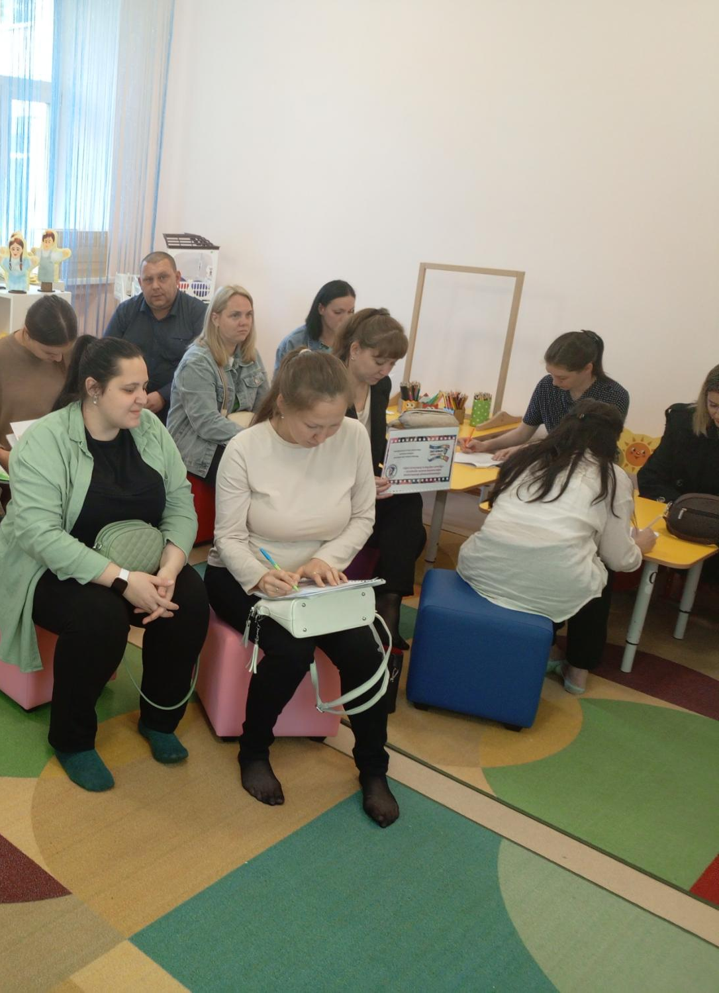
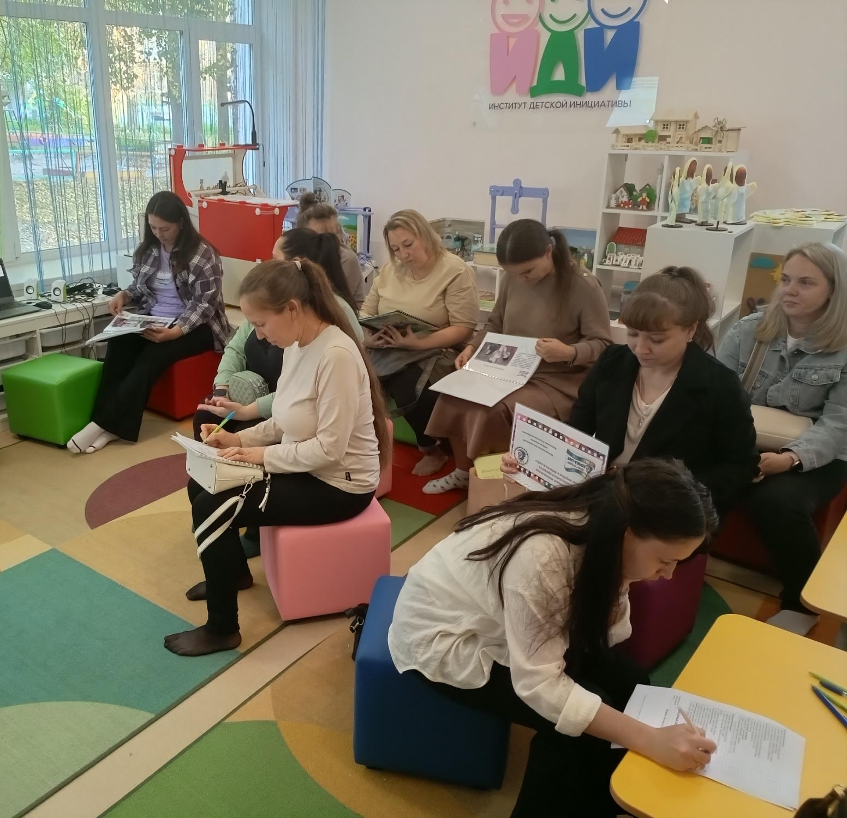
Подготовительный этап

Slide 8
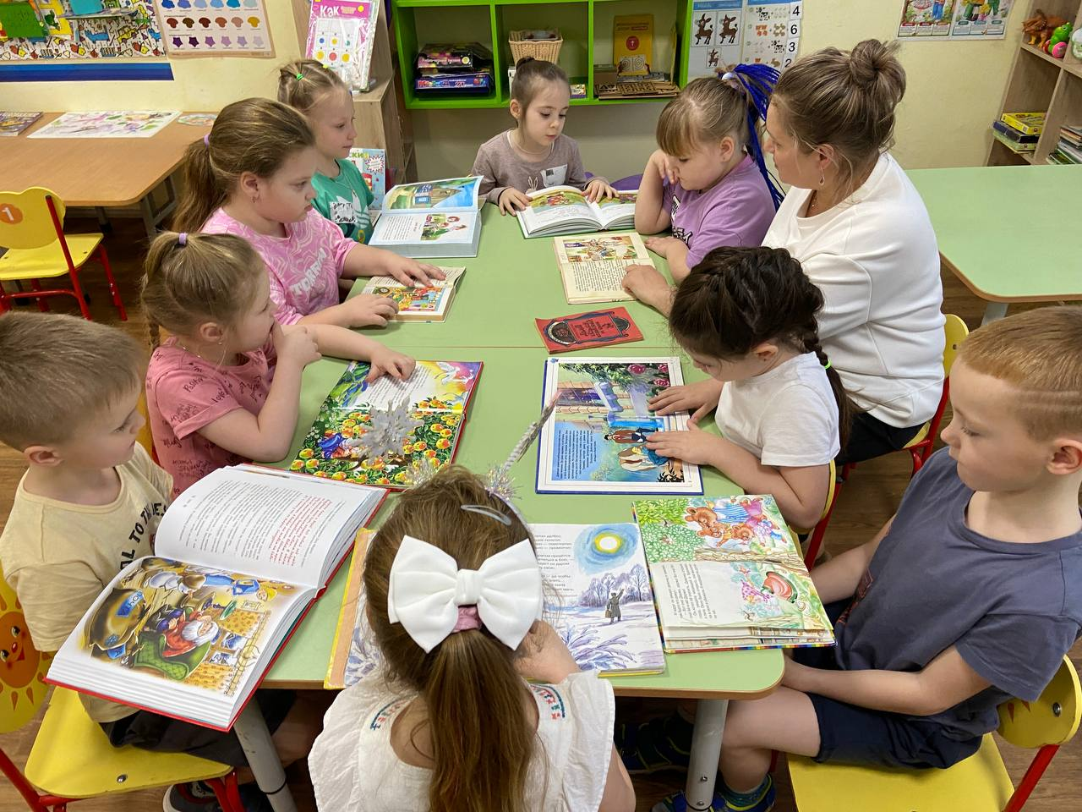
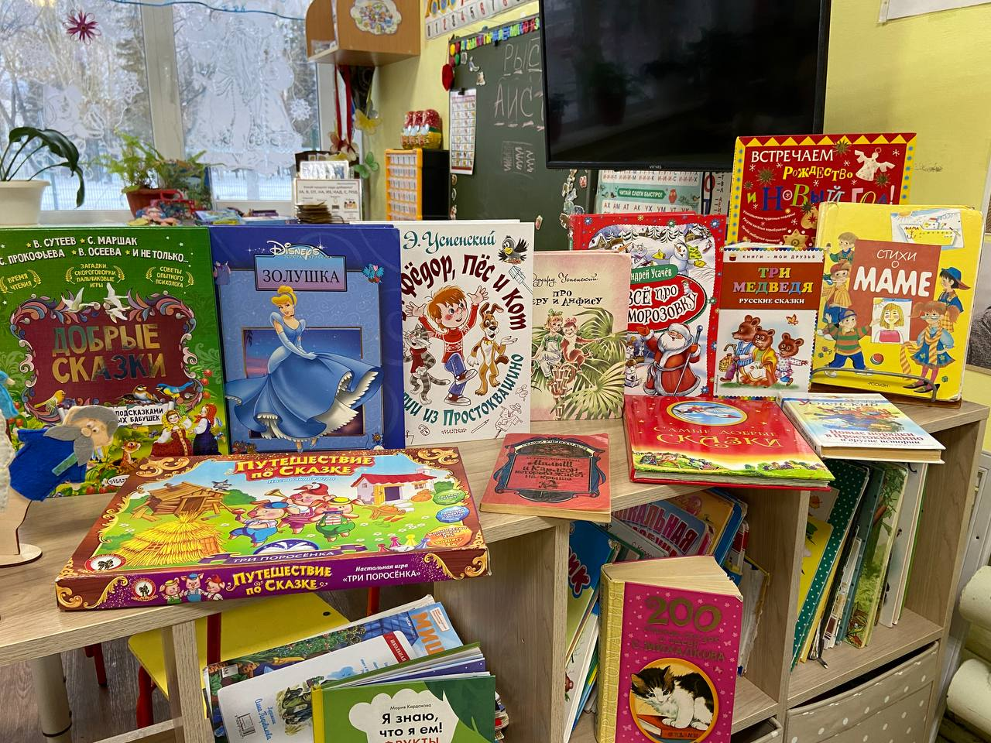
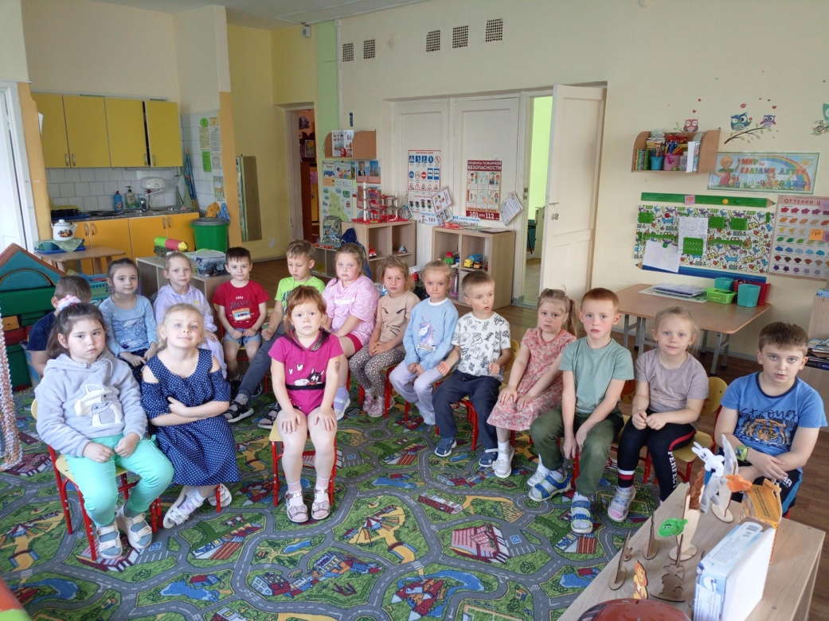

Slide 9
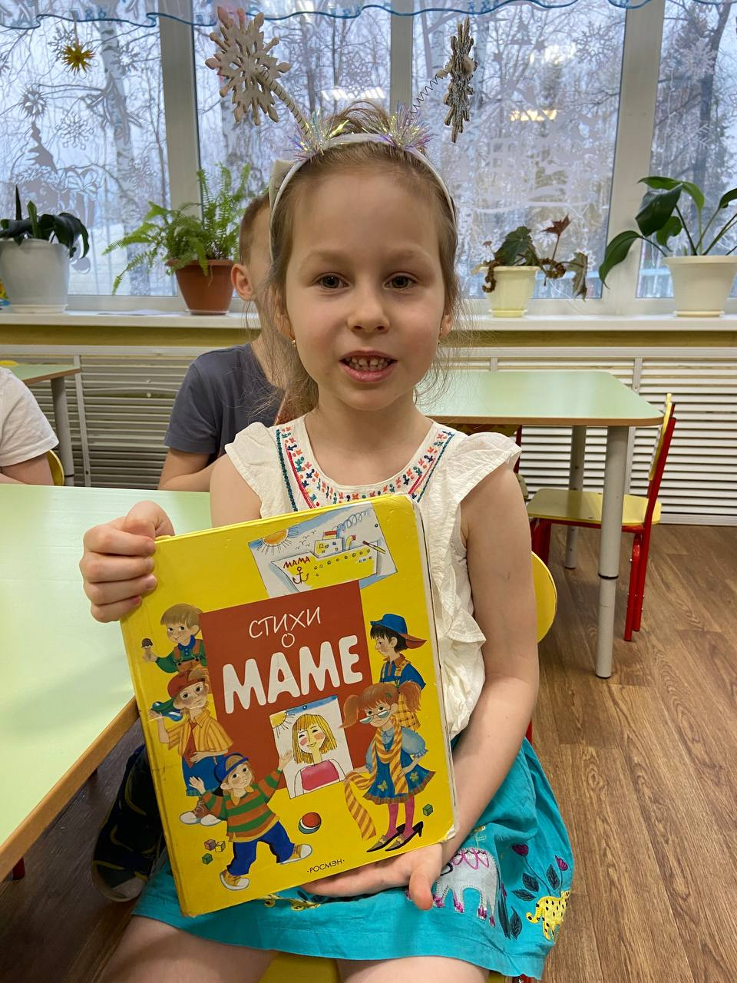
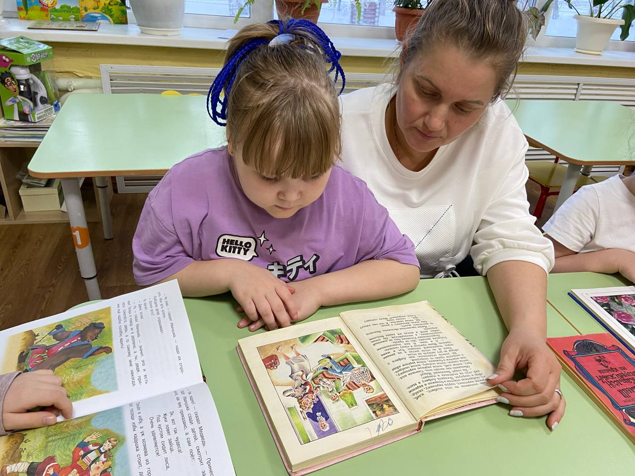
Подготовительный этап

Slide 10
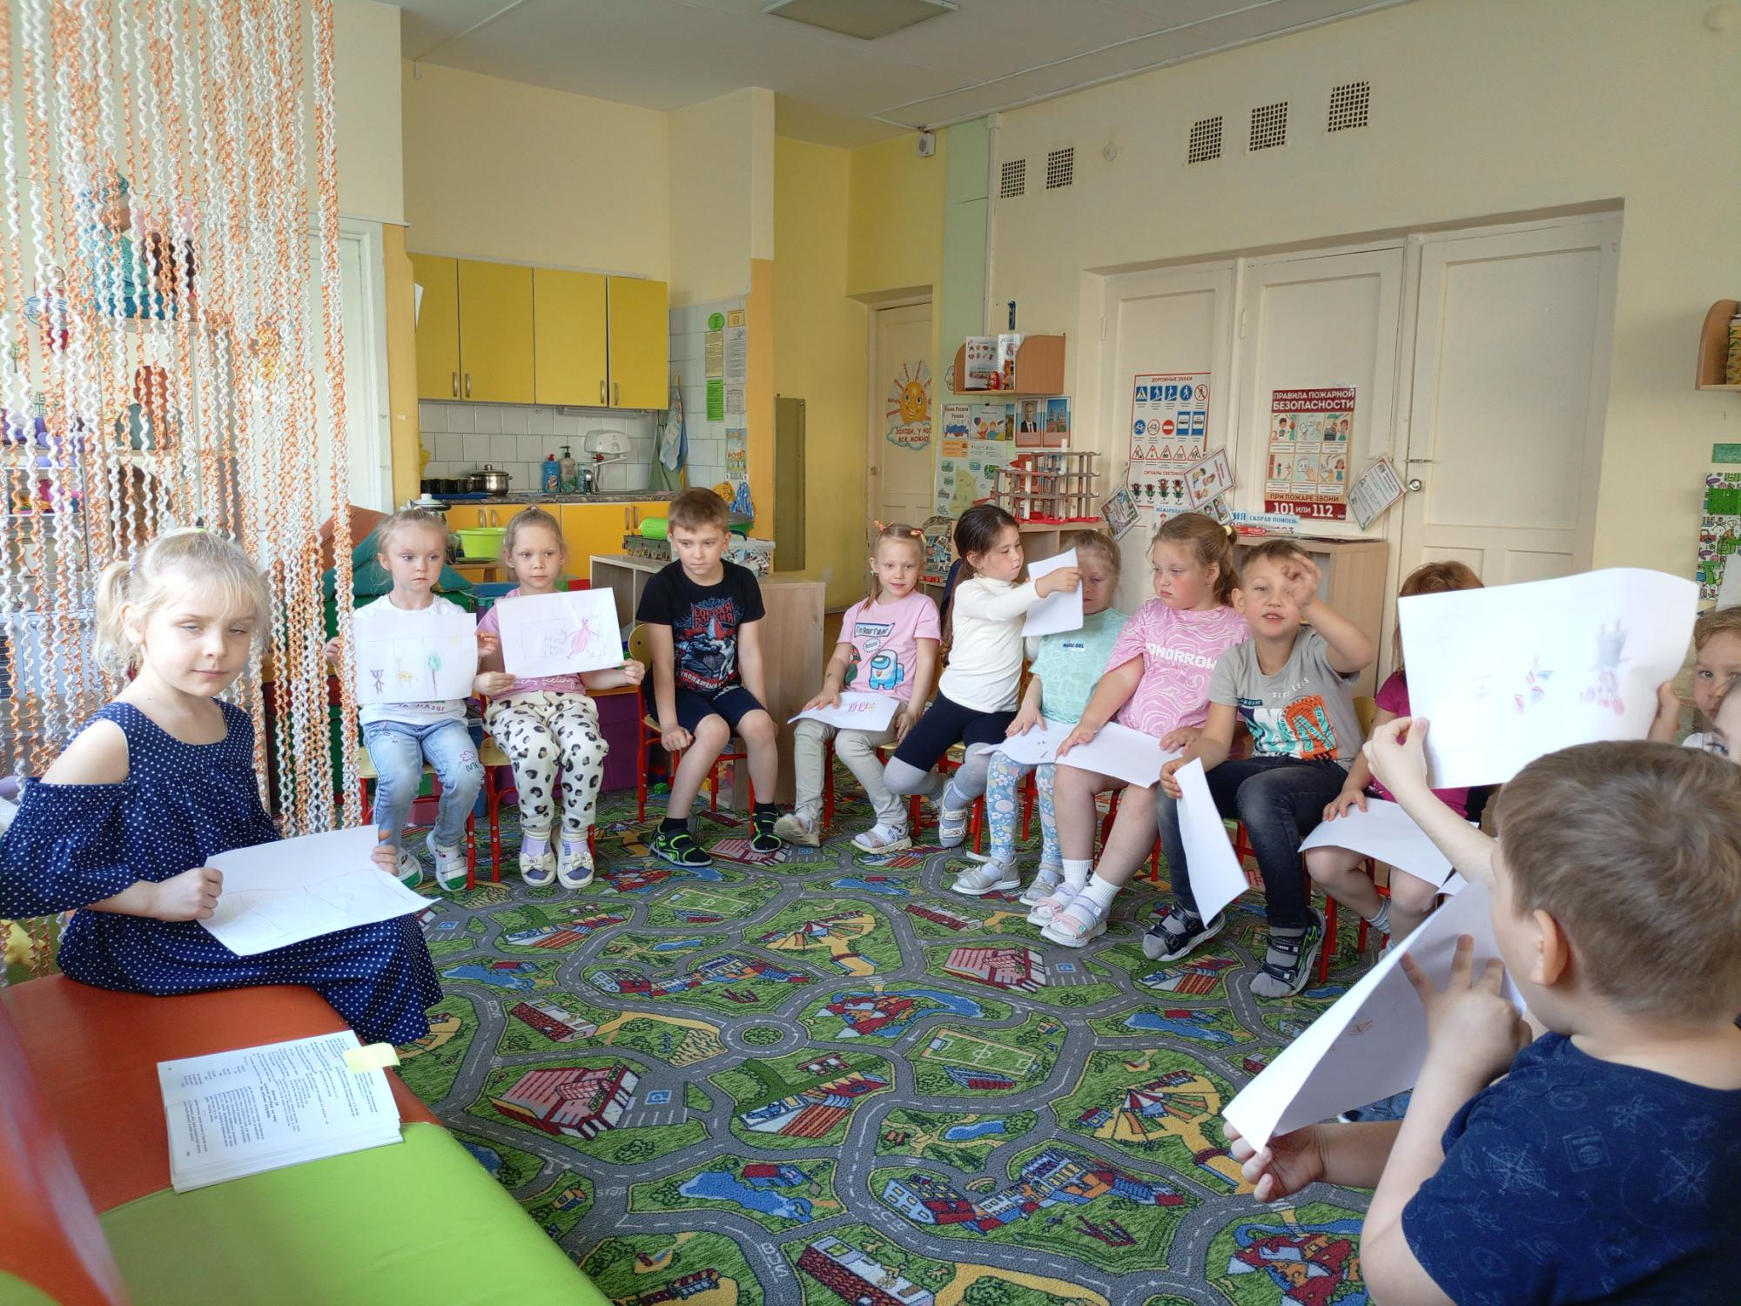
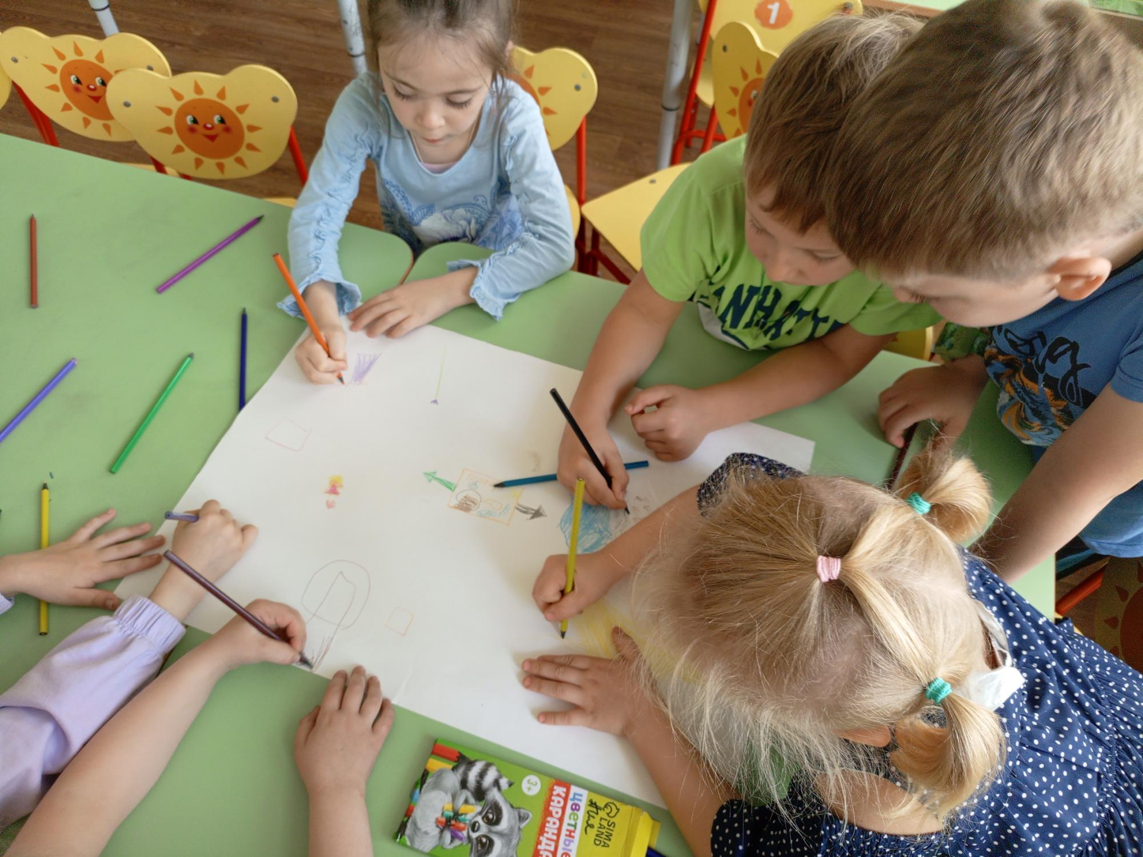

Slide 11
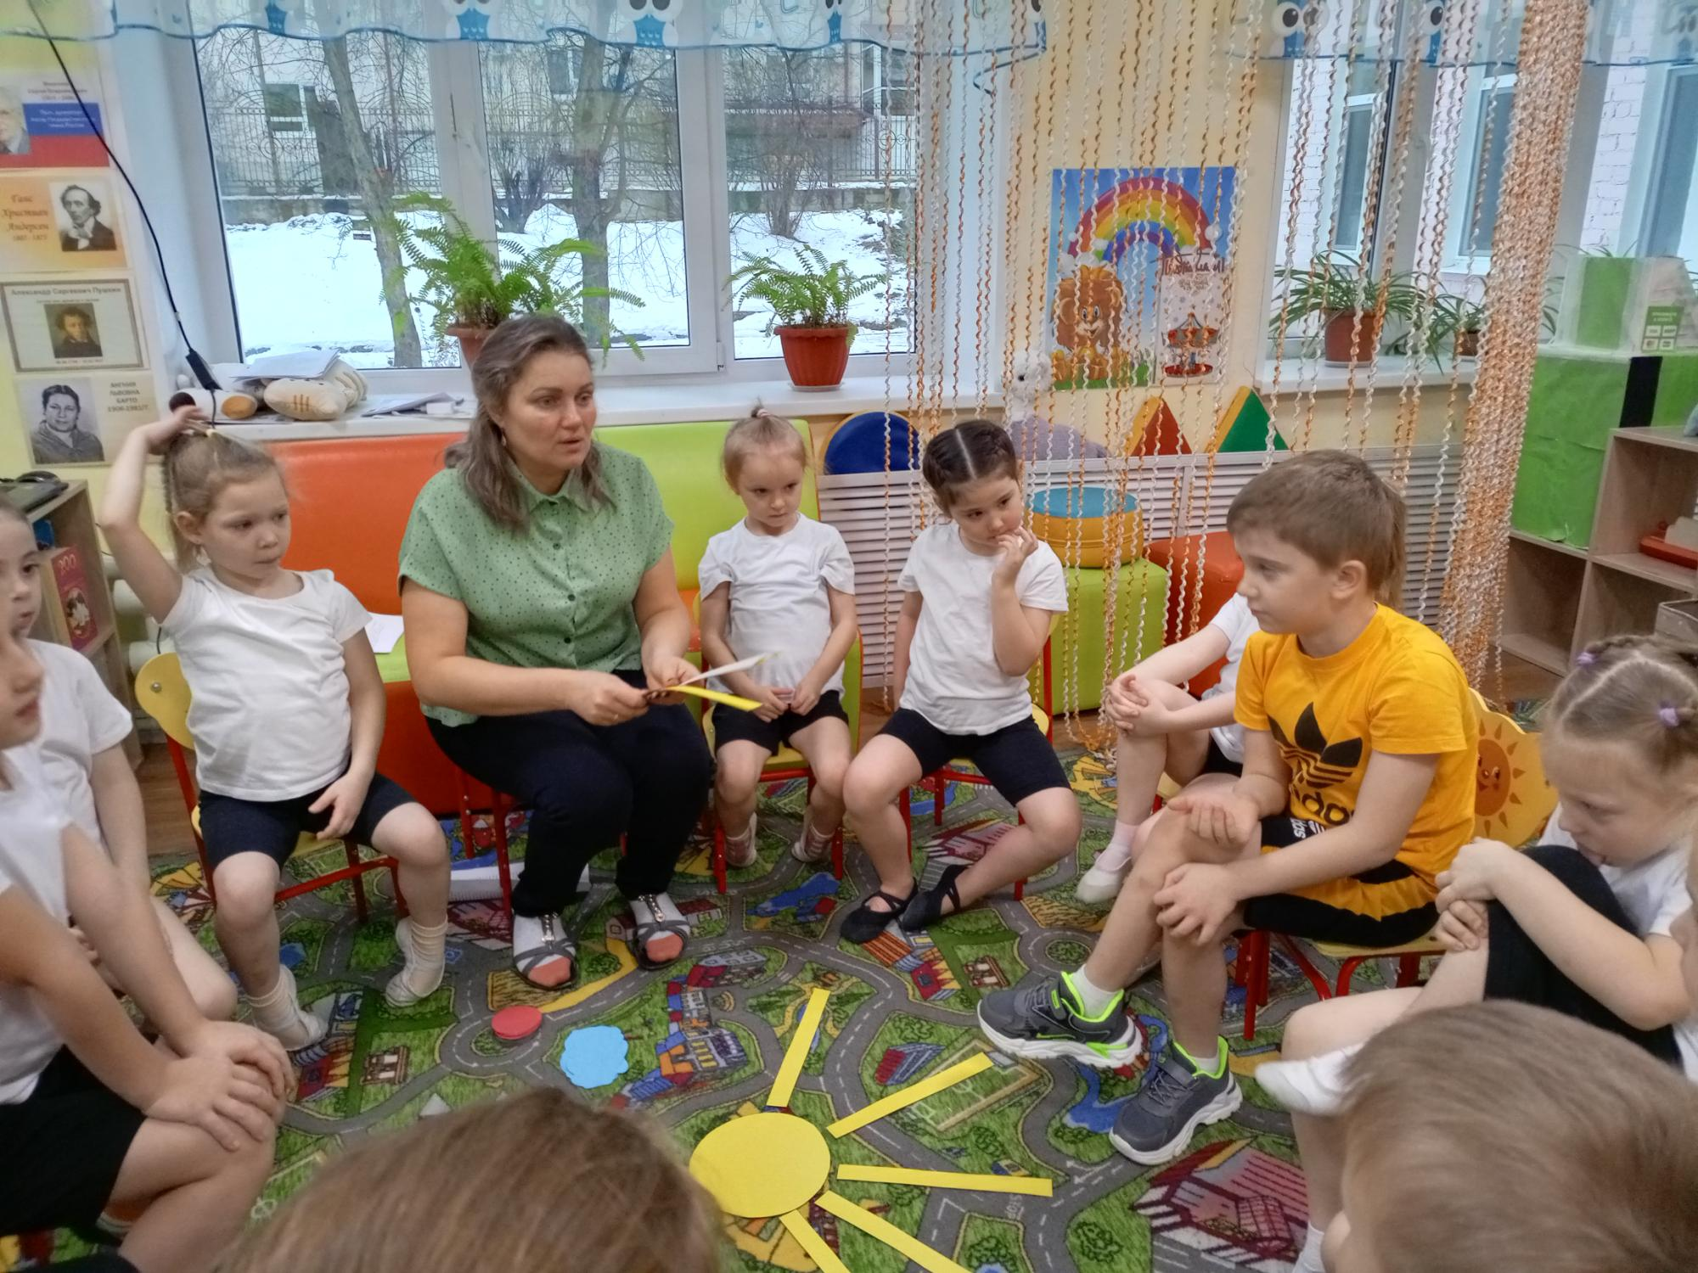
Основной этап
занятие по речевому развитию
в игровой форме
«Моя семья»

Slide 12
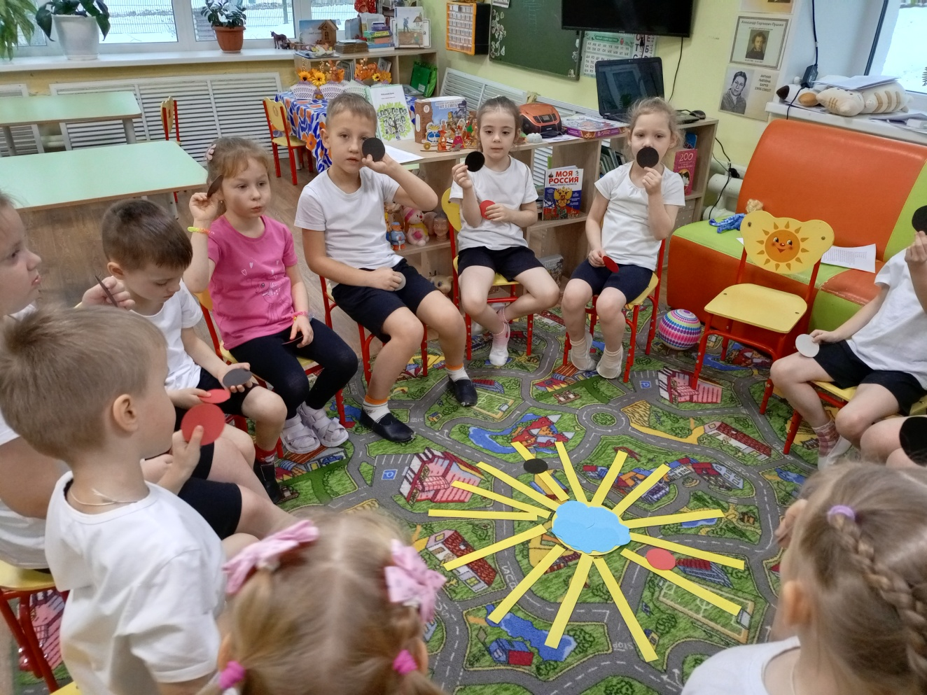
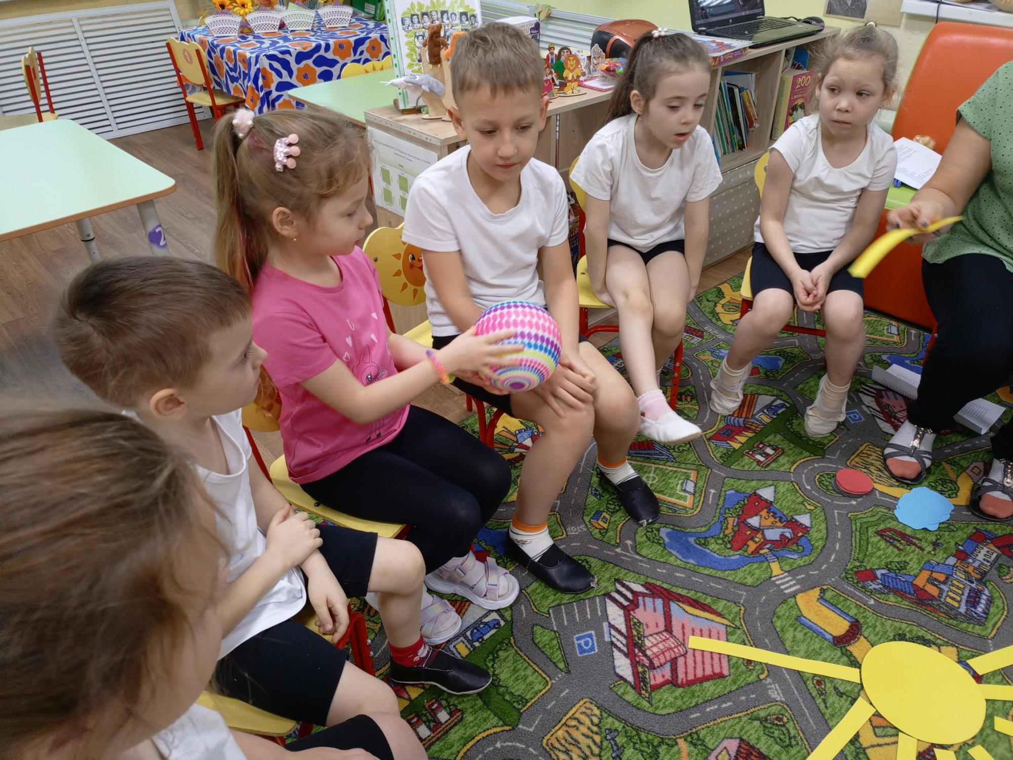

Slide 13
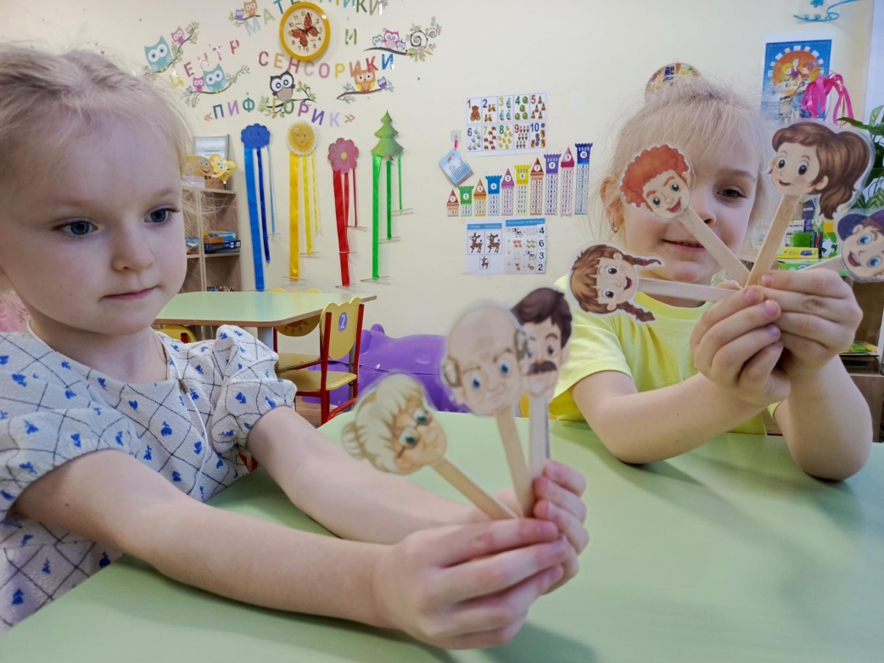
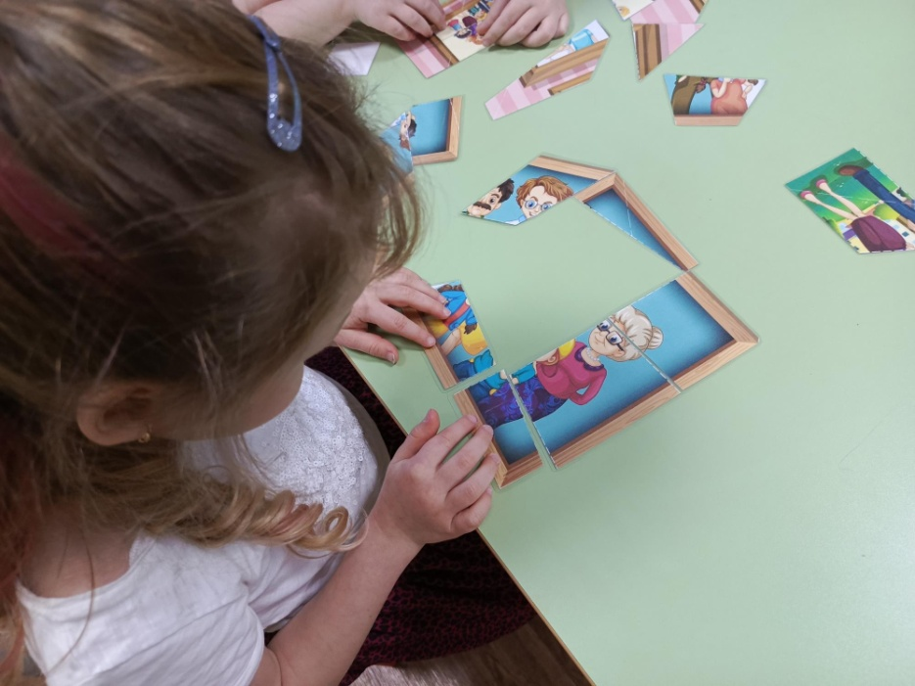
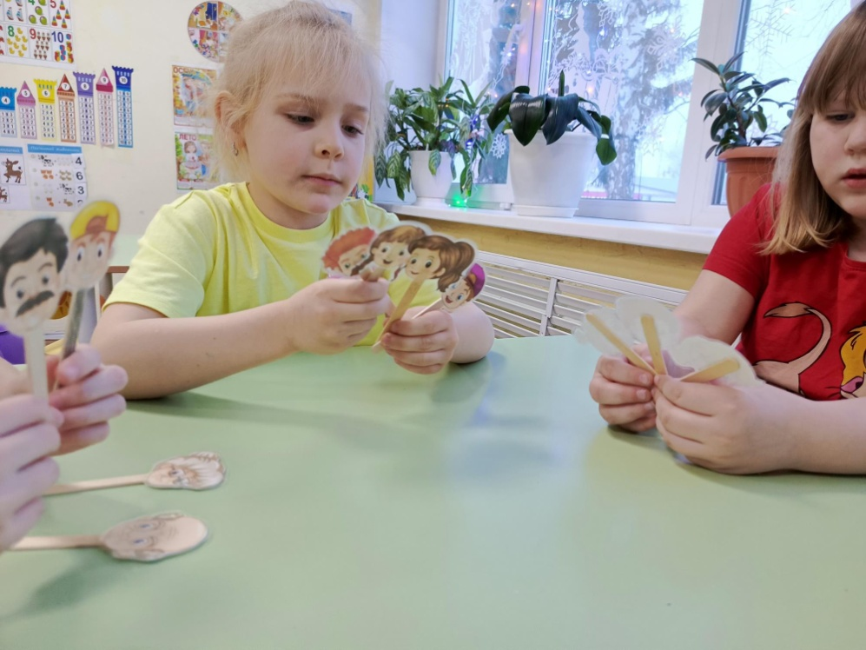
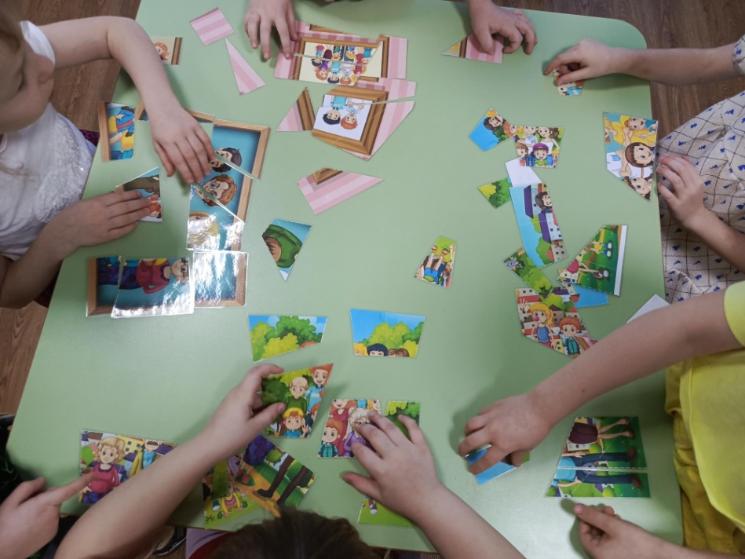
Основной этап
- Апробирование театра на палочках «Семья», составление картин - пазлов «Семья»;

Slide 14
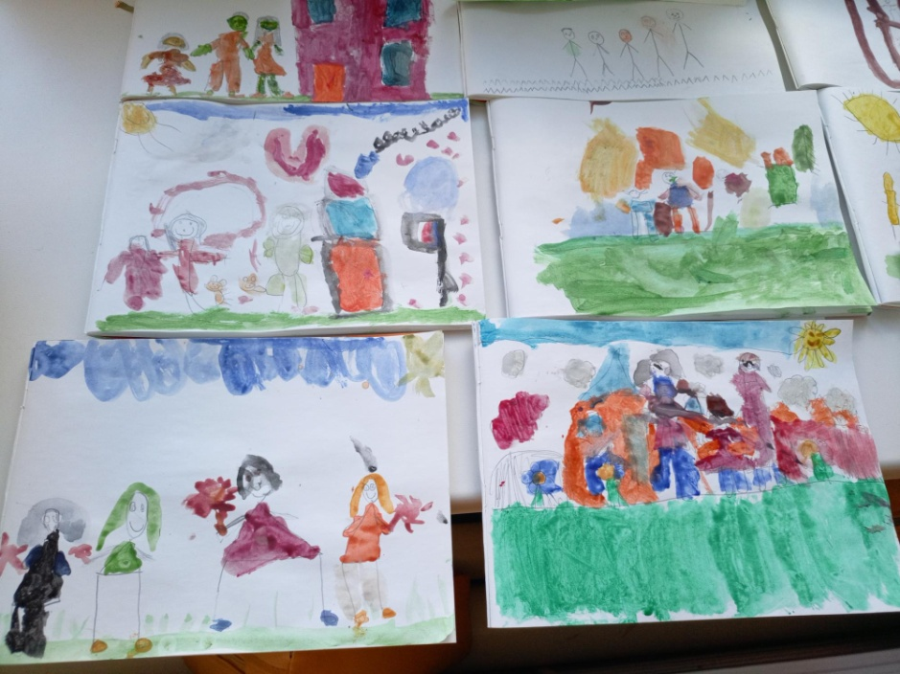
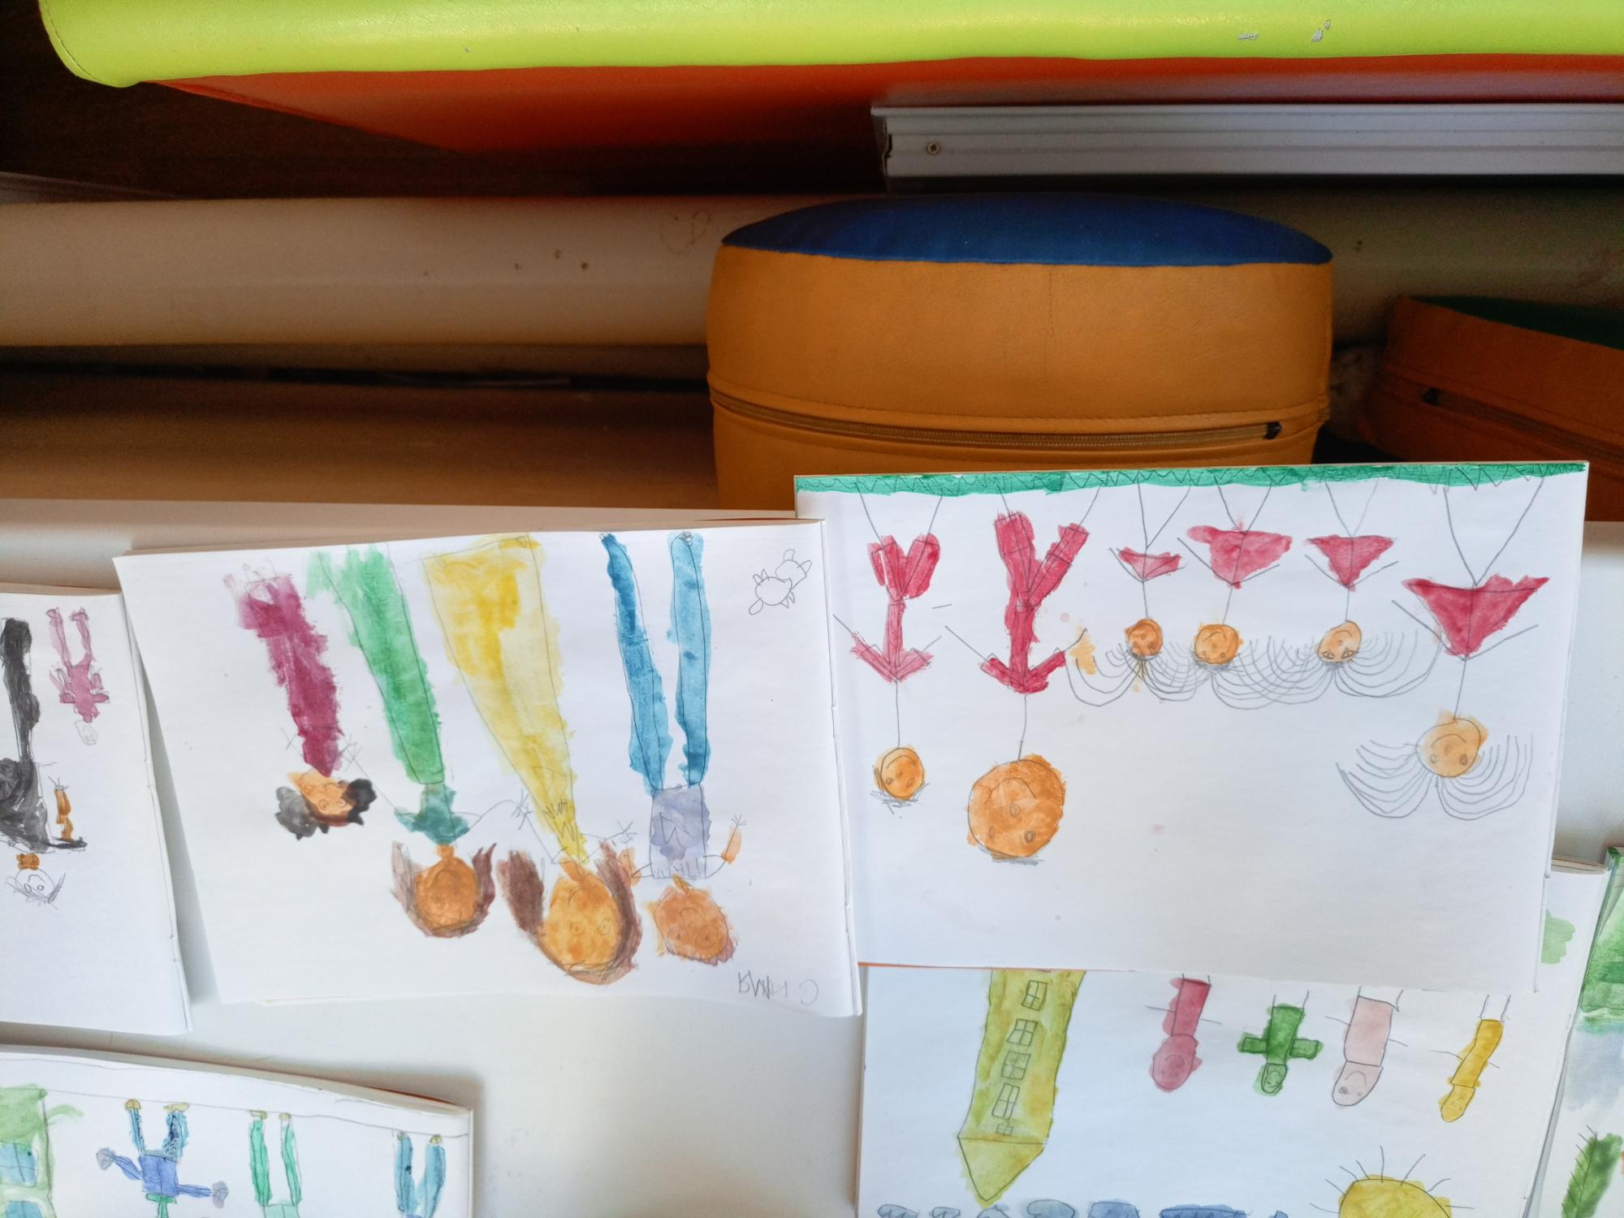
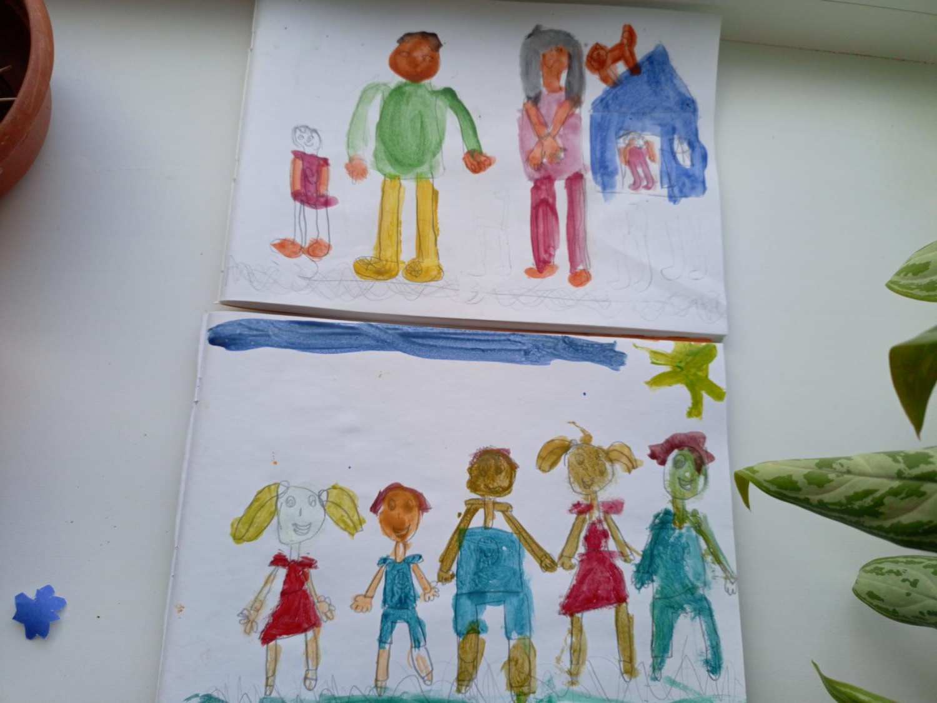
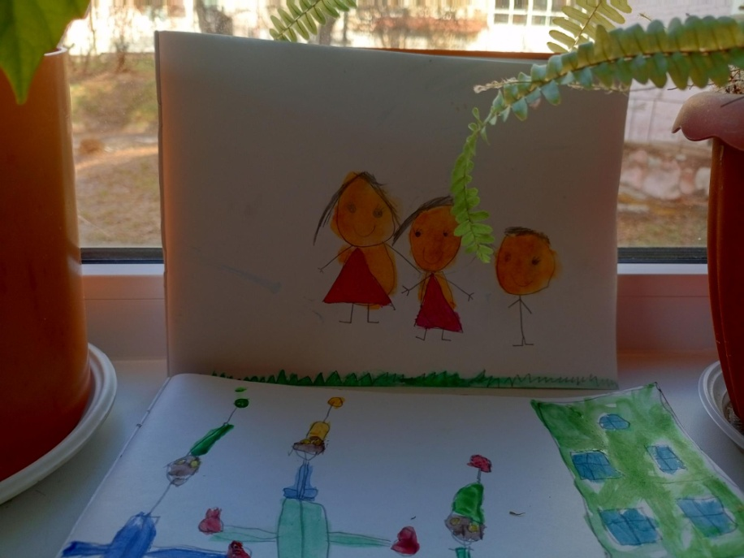
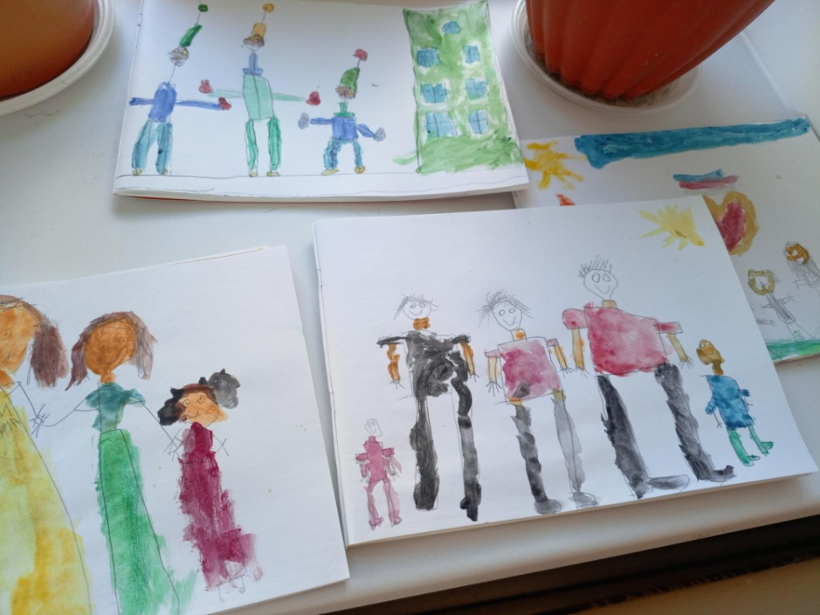
Основной этап
занятие по художествено - эстетическому развитию (рисование) на тему «Моя семья»

Slide 15
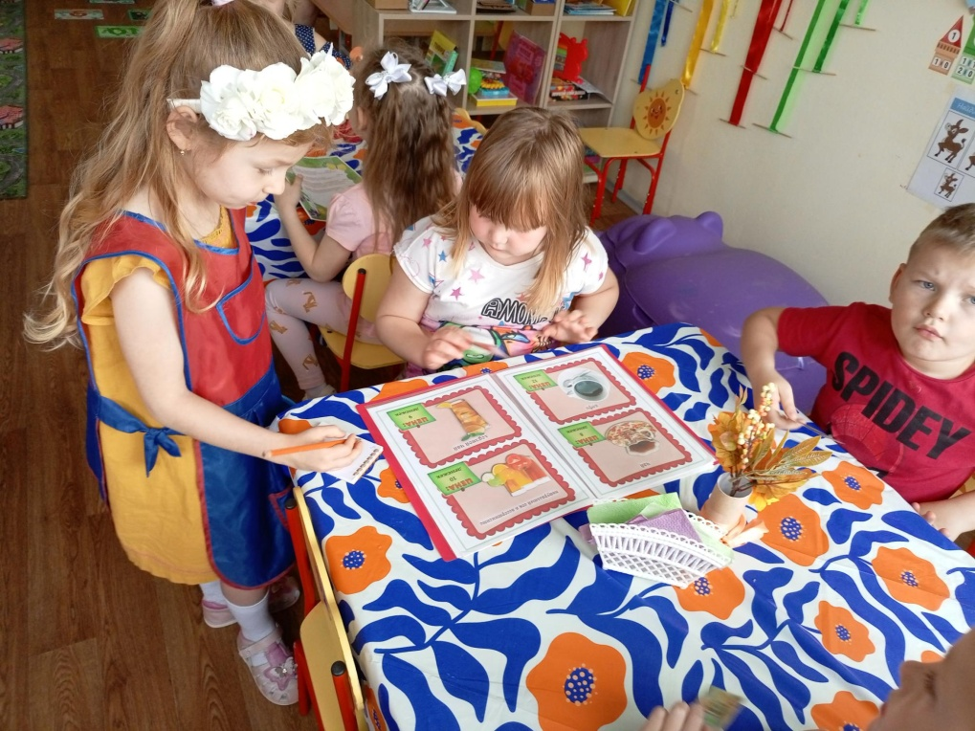
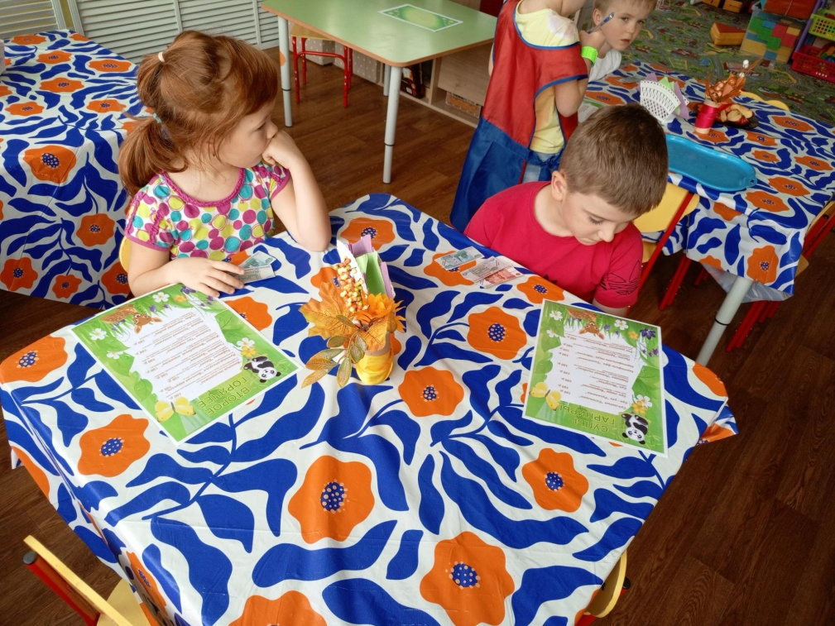
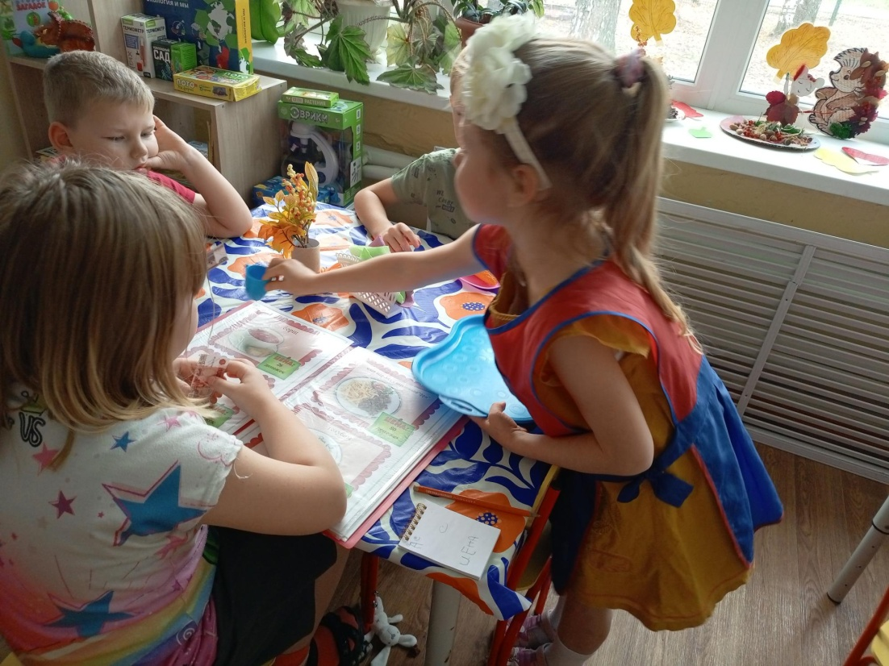
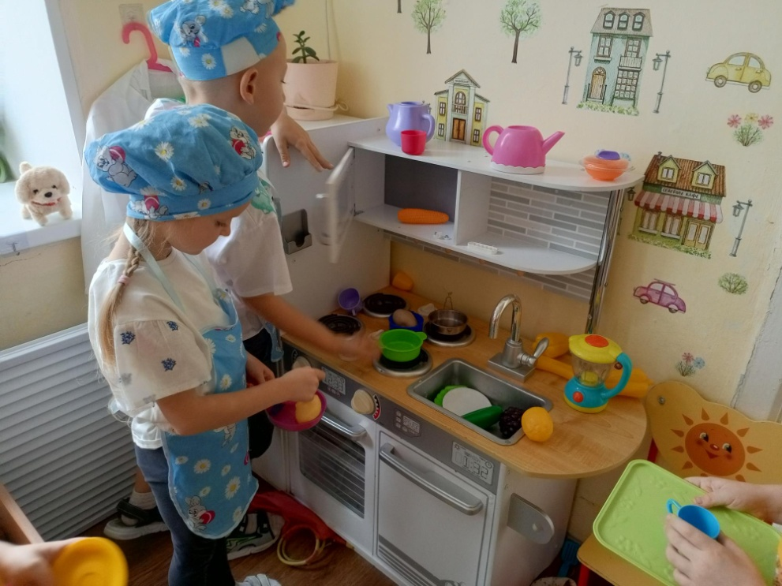
Основной этап
- сюжетно - ролевая игра «Семейное кафе»

Slide 16
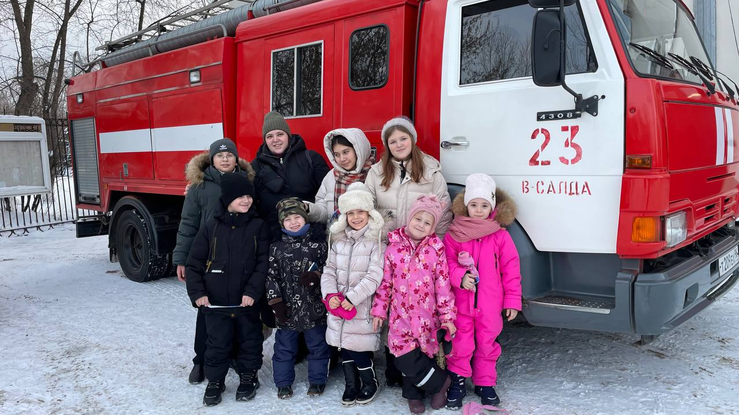
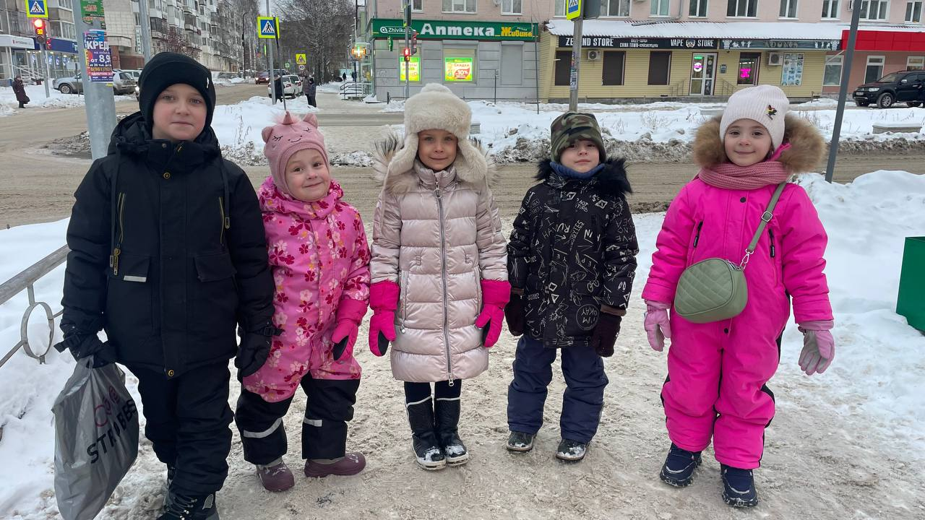
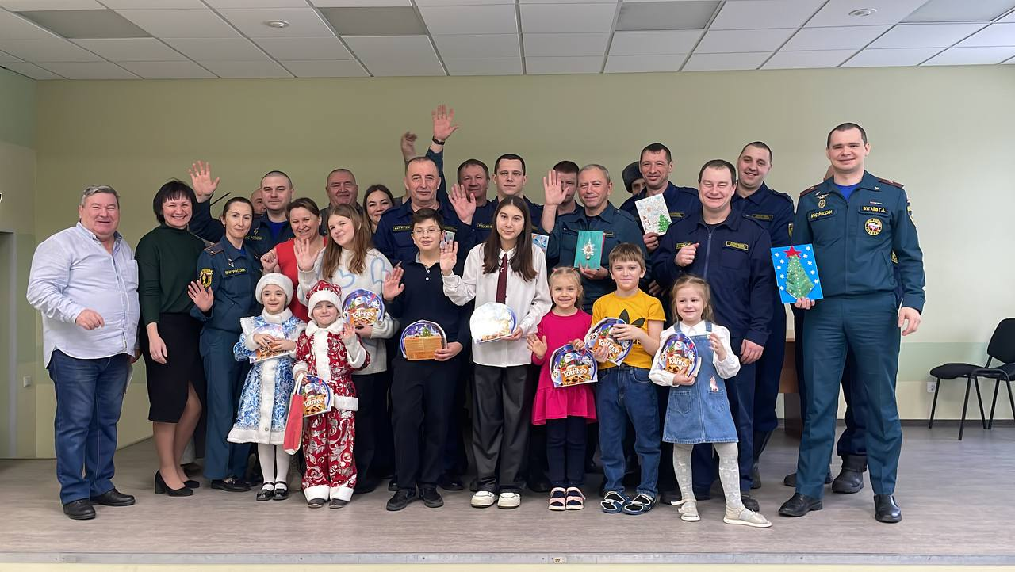
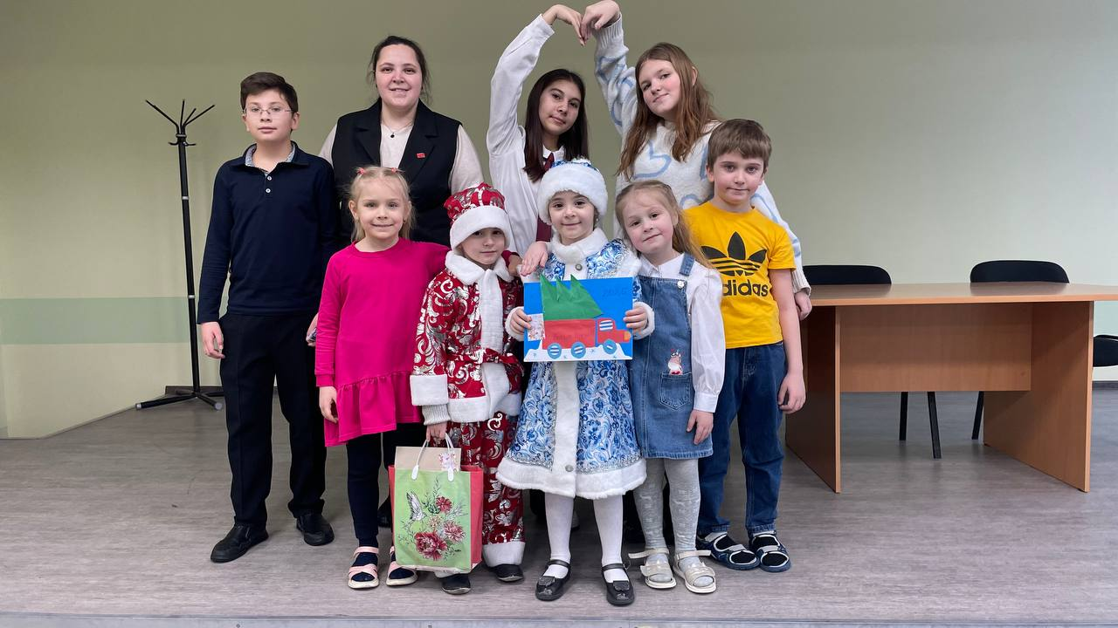
Основной этап
акция с участием родителей «Российский детский дед Мороз»

Slide 17
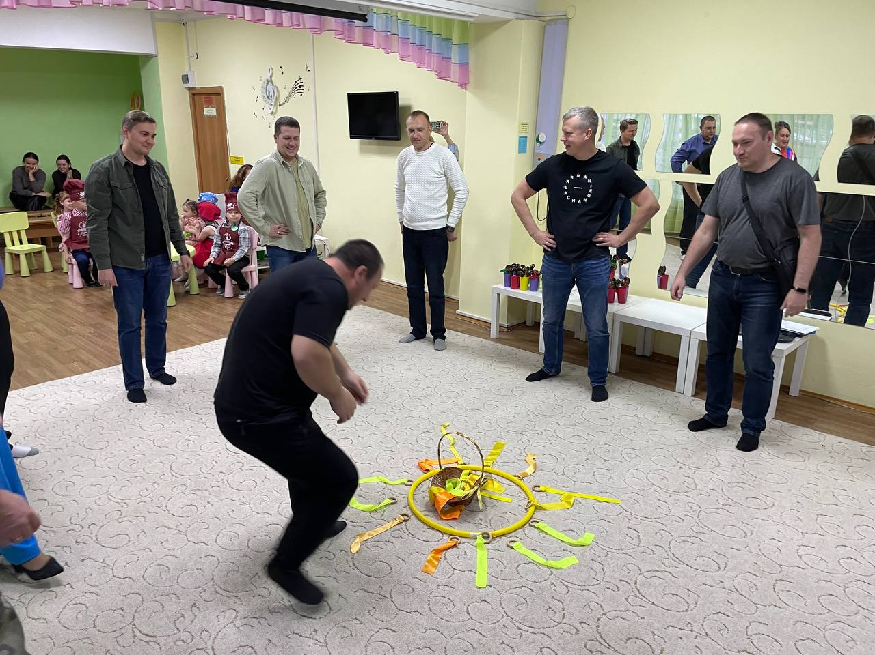
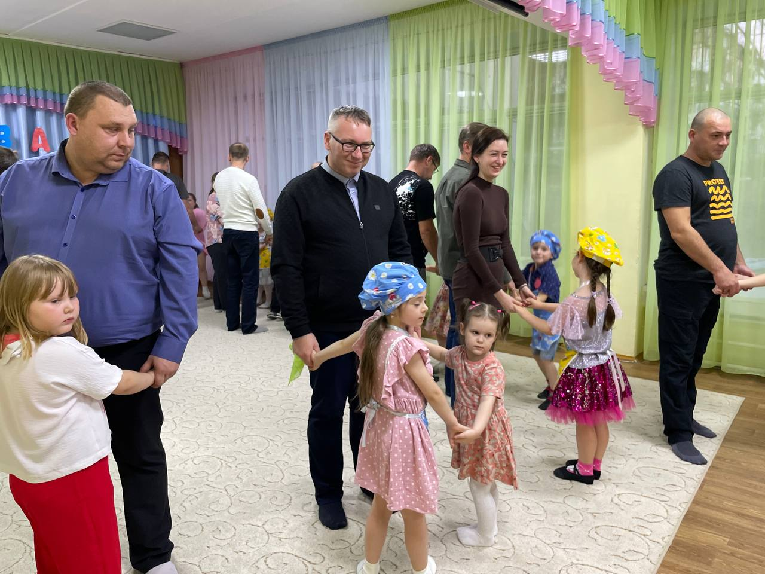
Основной этап
развлекательная конкурсная программа «Битва шефов»

Slide 18
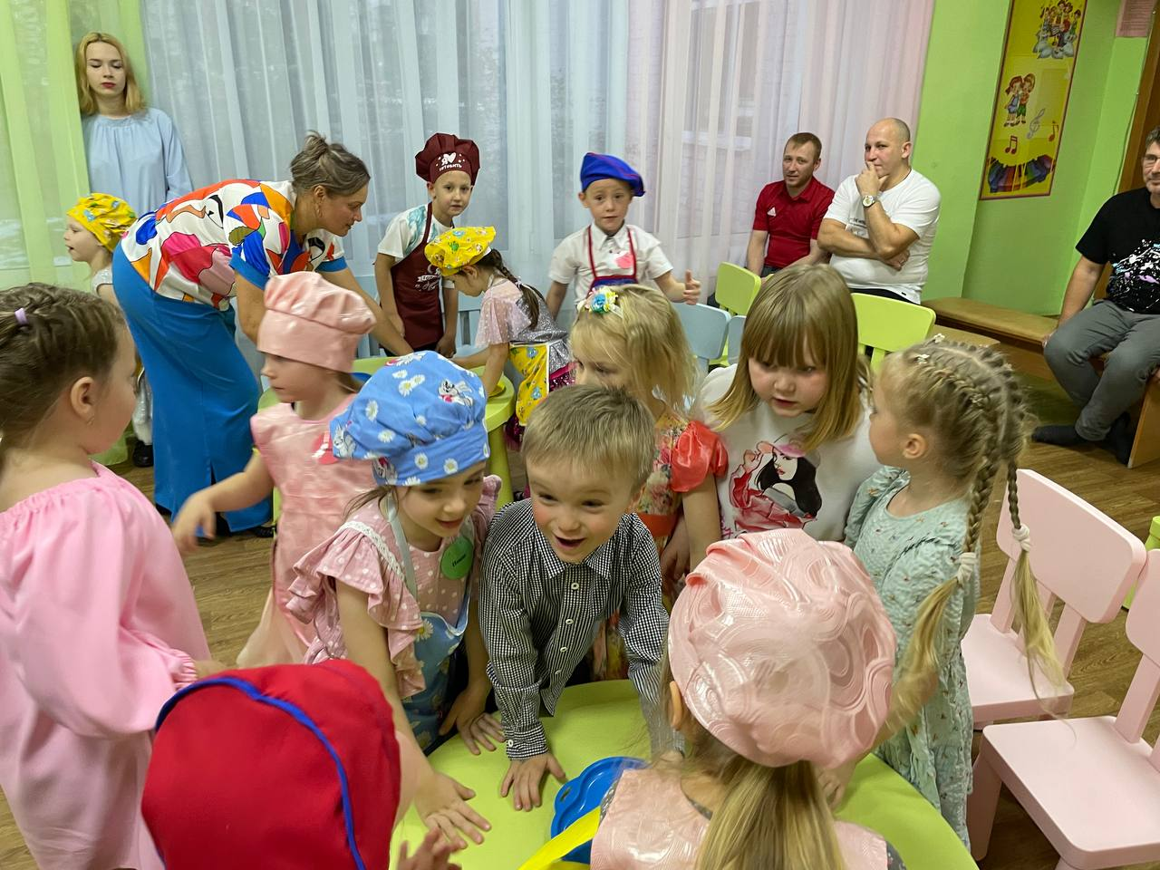
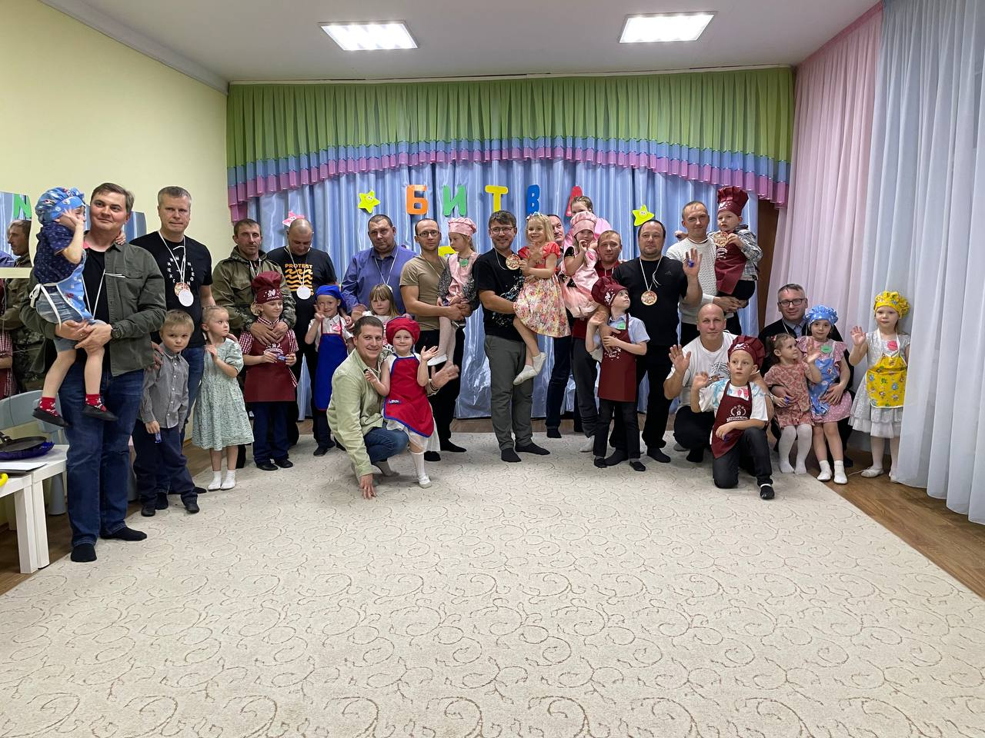

Slide 19
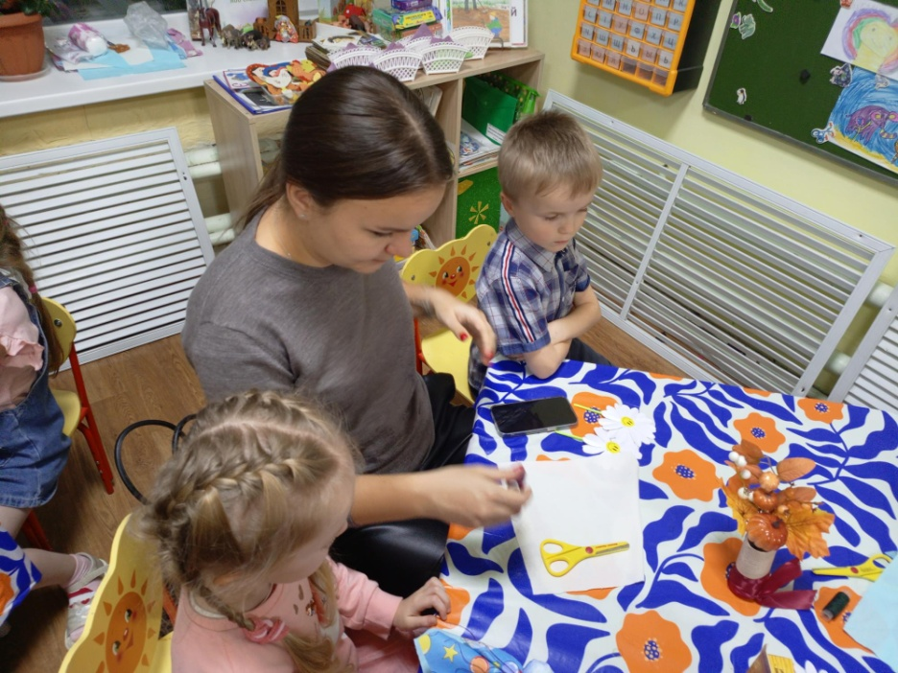
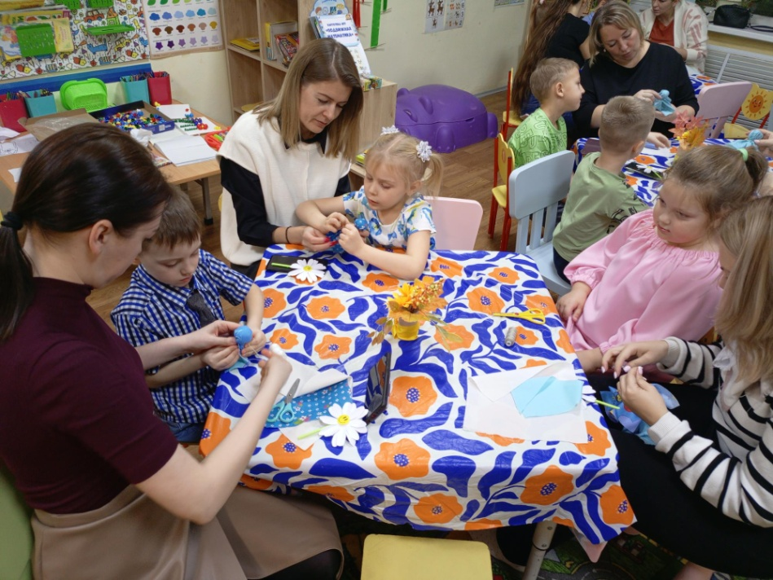
Основной этап
мастер - класс «Кукла оберег»

Slide 20
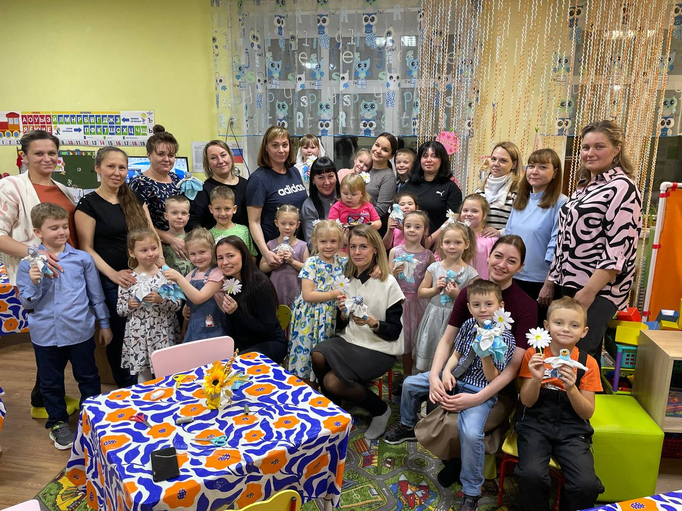
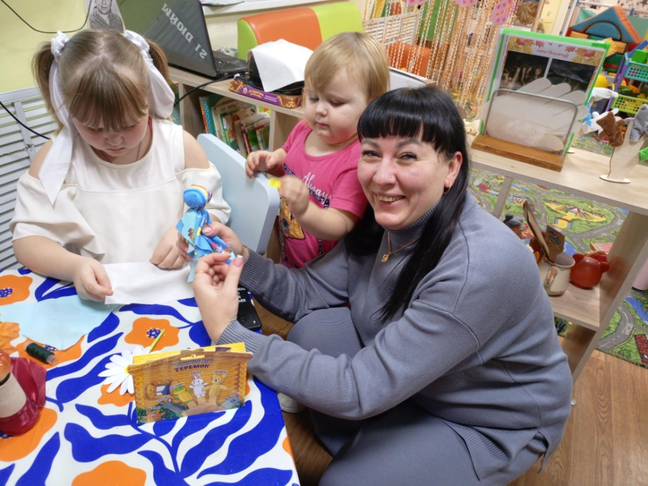

Slide 21
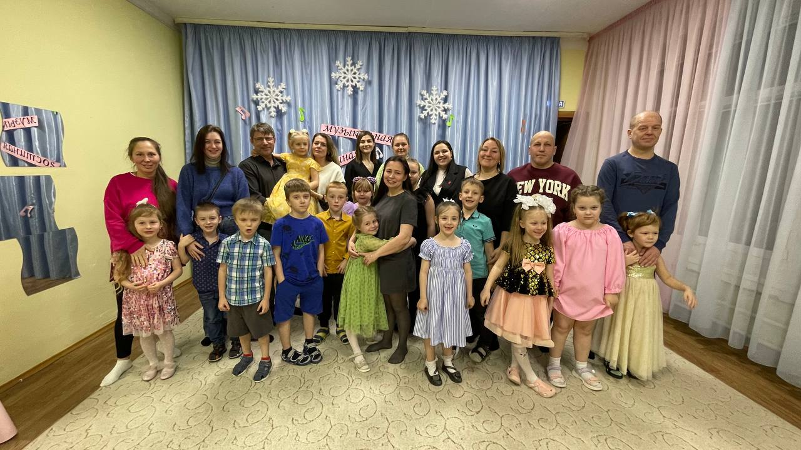
Основной этап
музыкальная гостинная

Slide 22
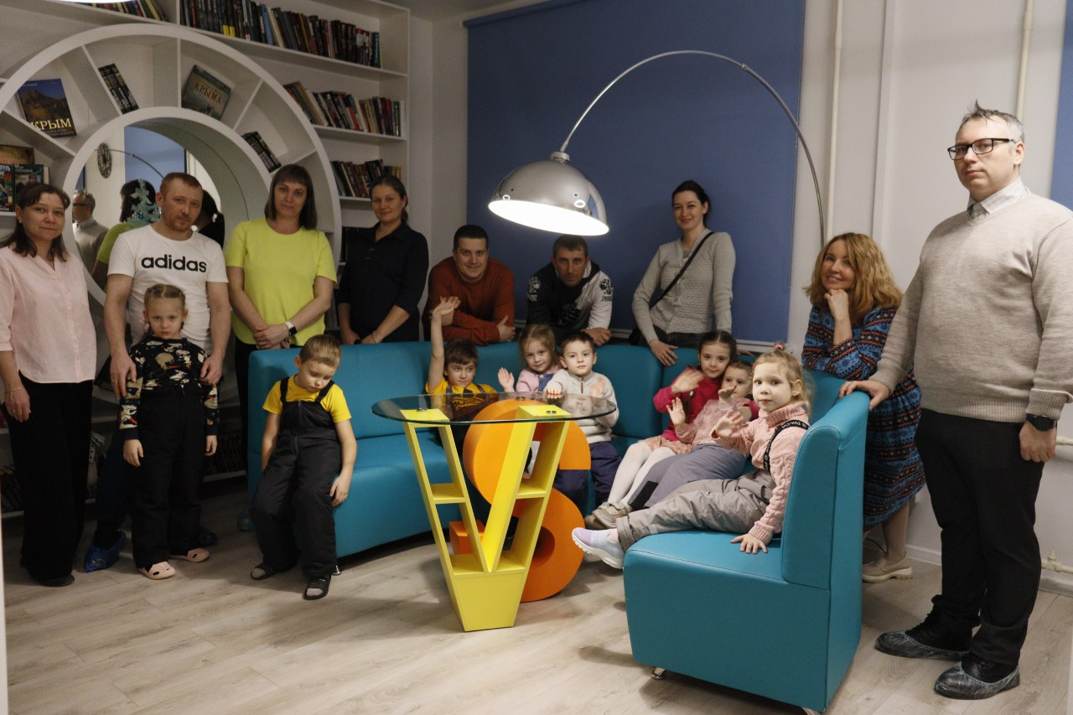
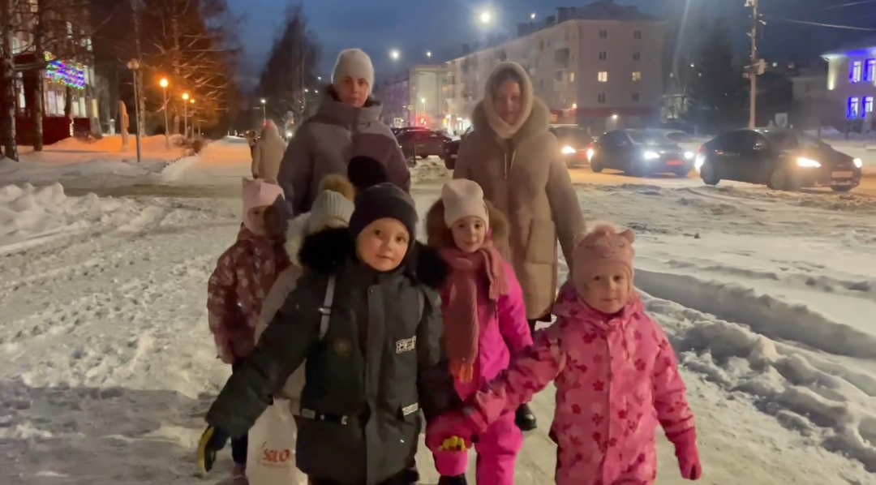
Основной этап
семейная прогулка - экскурсия в библиотеку «Секреты семейного счастья»

Slide 23
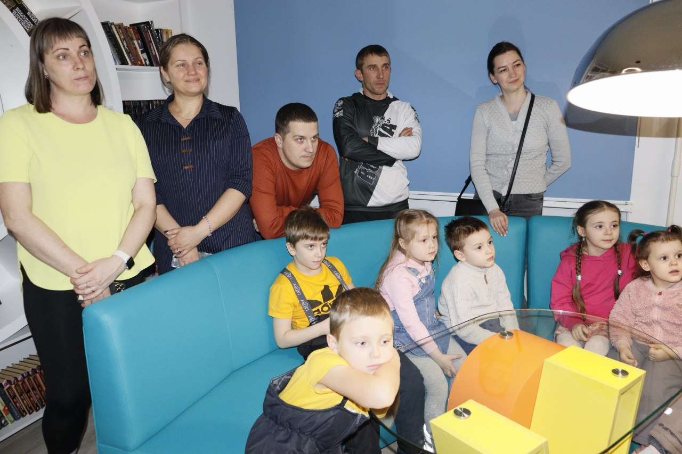
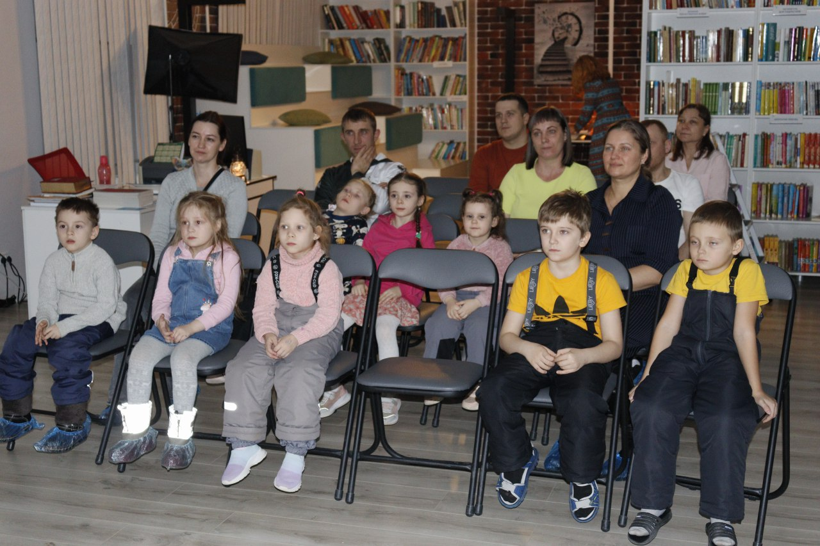
Основной этап
семейная прогулка - экскурсия в библиотеку «Секреты семейного счастья»

Slide 24
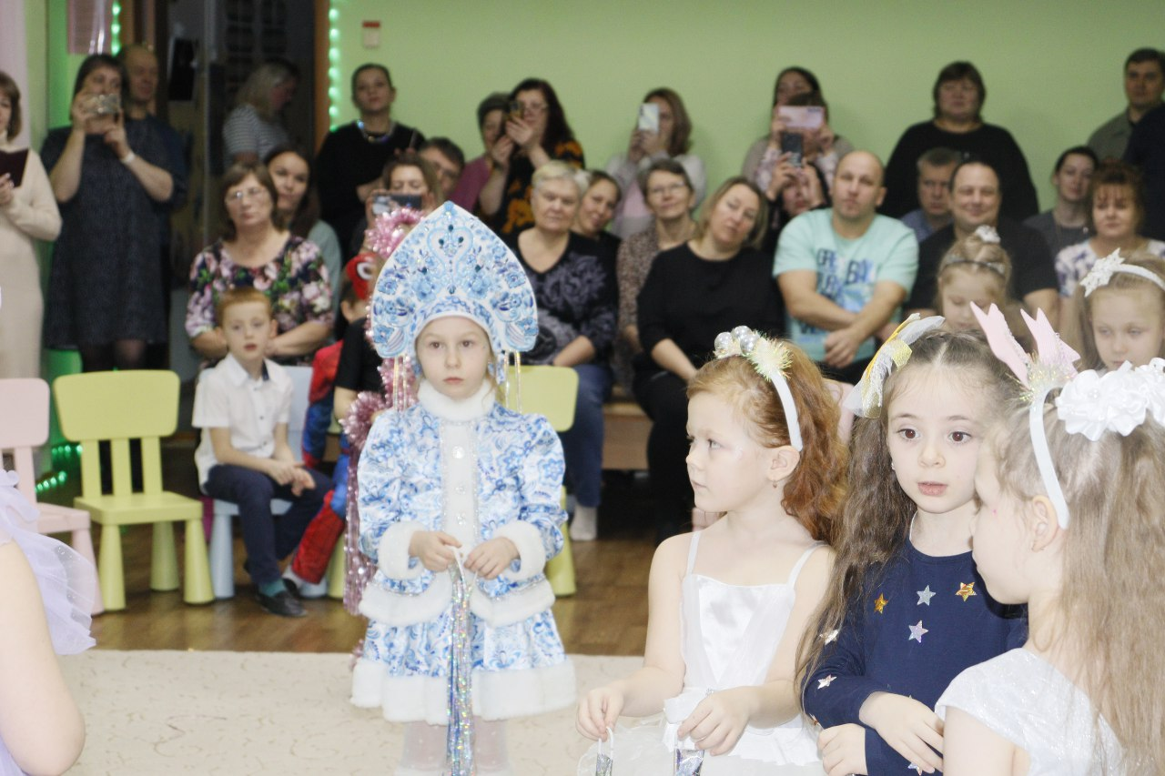
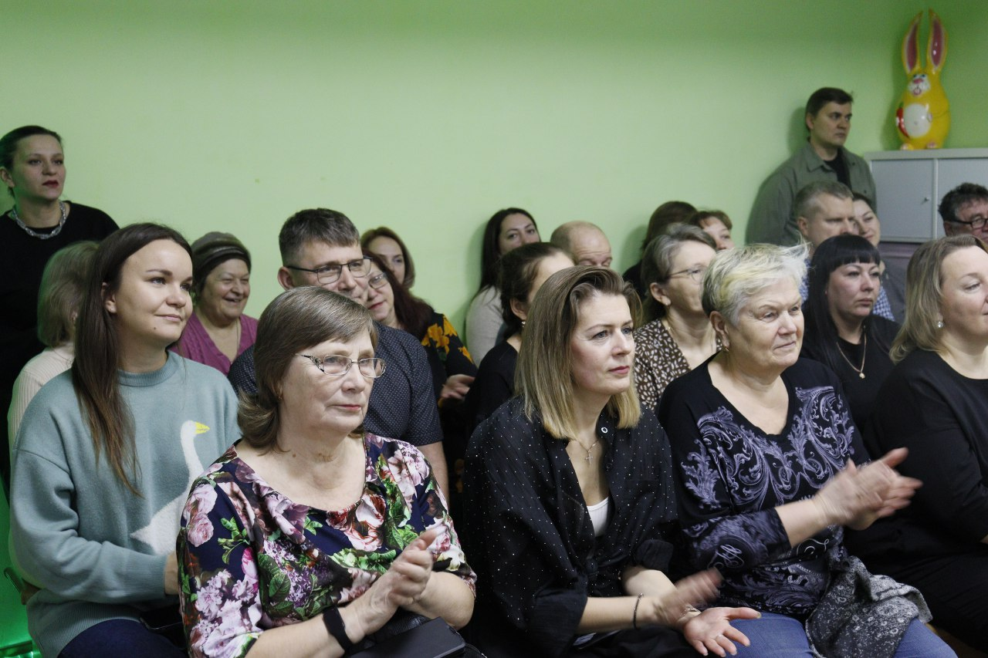
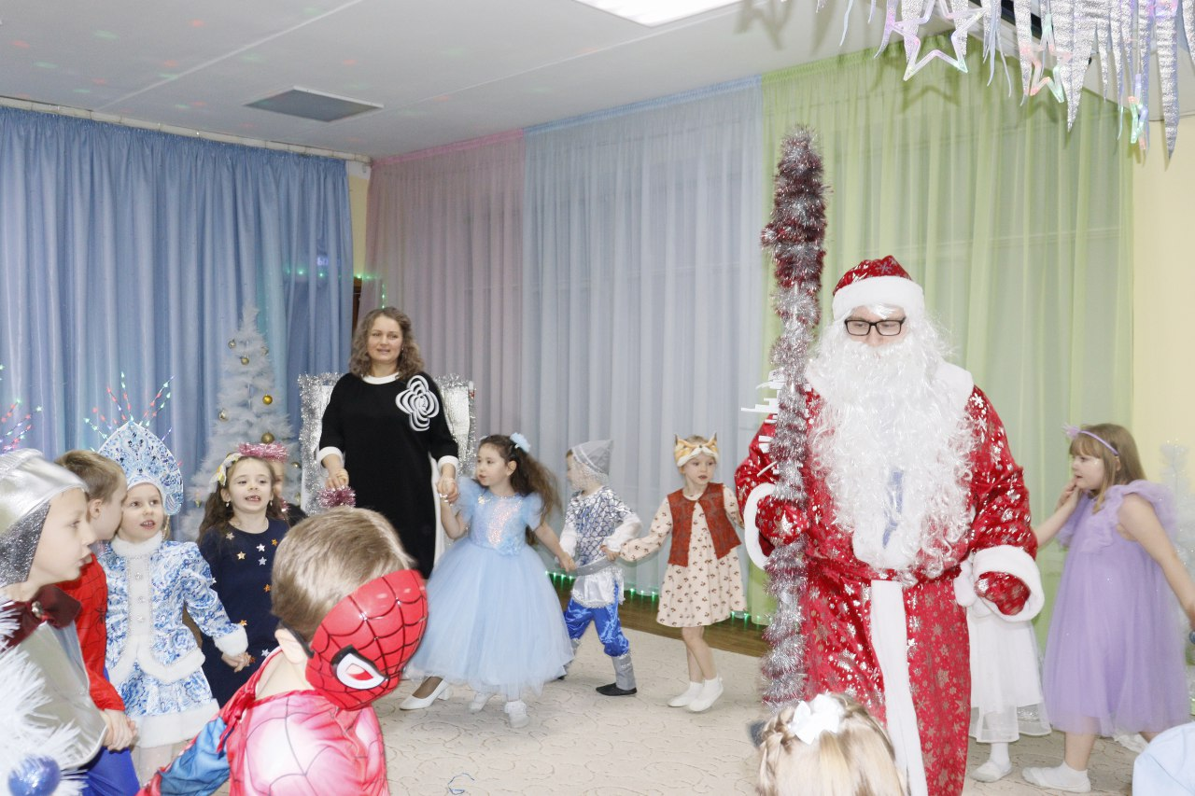
Основной этап
новогоднее мероприятие
«Проделки Яги и Ягусеньки»

Slide 25
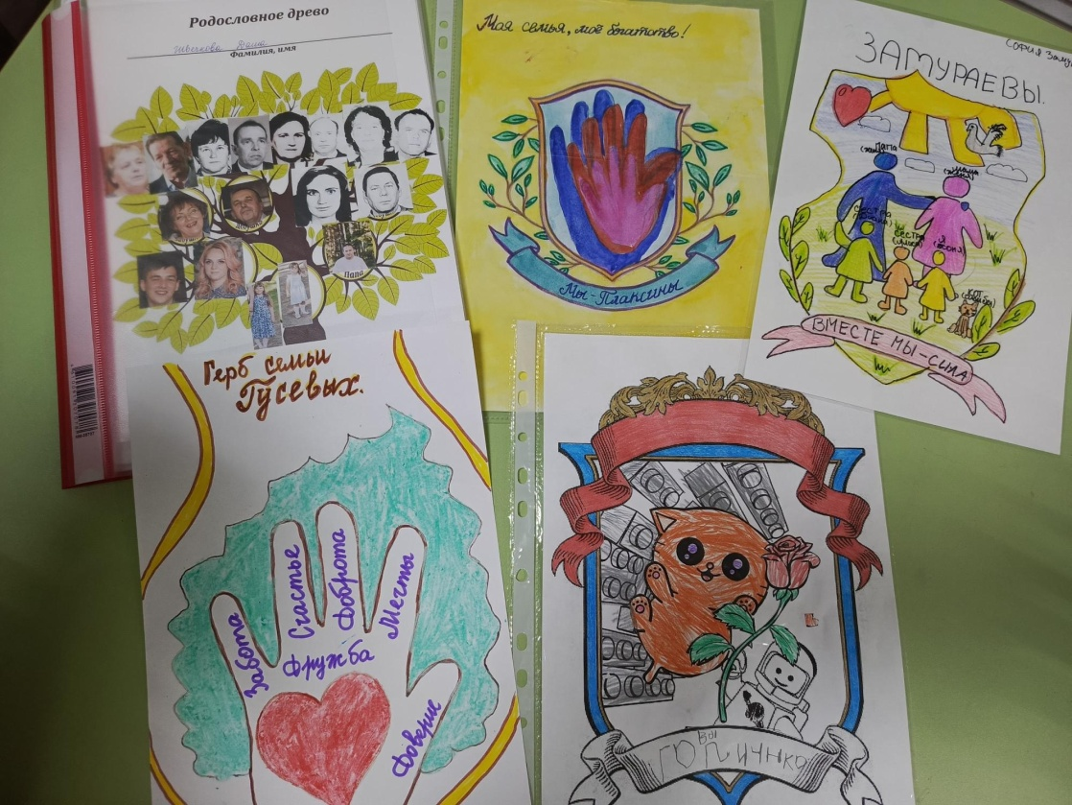
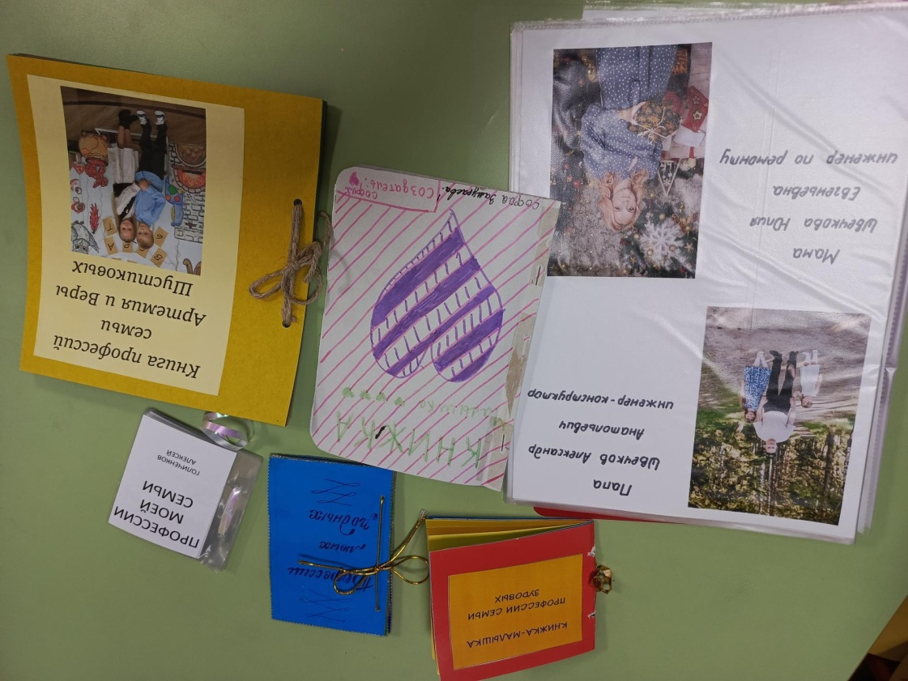
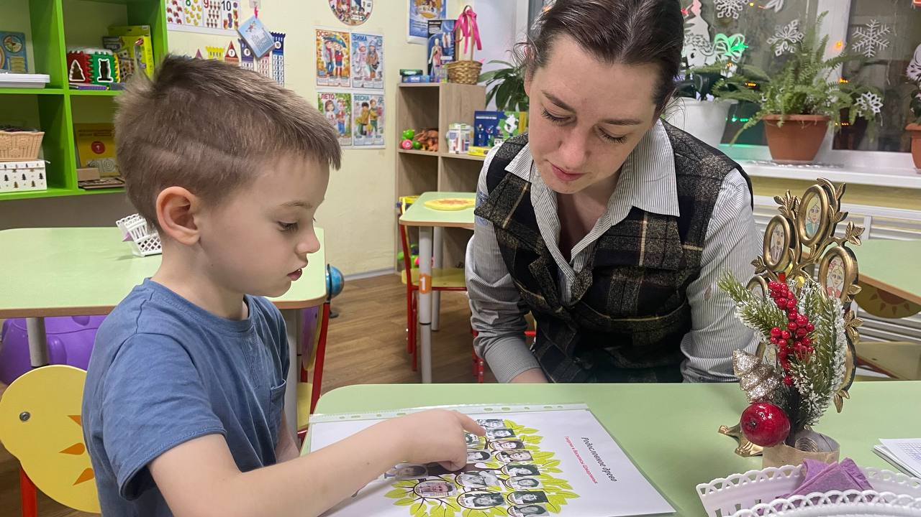
Заключительный этап
совметная работа детей и родителей по изготовлению книжки - малышки «Профессии моей семьи», «Герб семьи», «Древо семьи», фотоальбом «Моя семья»

Slide 26
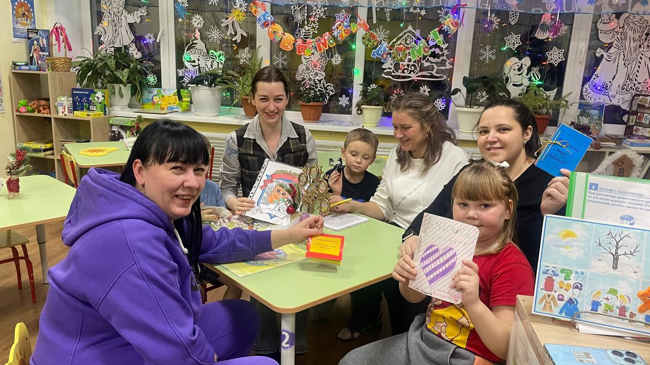
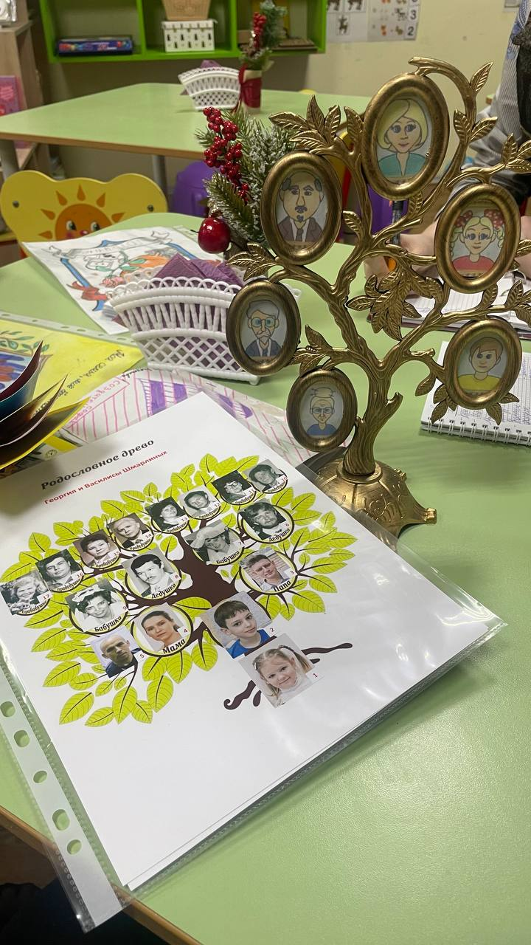


Заключительный этап
совместная работа детей и родителей по изготовлению книжки - малышки «Профессии моей семьи», «Герб семьи», «Древо семьи», фотоальбом «Хроники семейного счастья»

Slide 27


Заключительныйэтап продукт проекта «Сундучок семейных ценностей»

Slide 28
Спасибо
за внимание!

